Slide 1
Obecná parazitologie
Základní údaje o předmětu:
přednáška: úterý, od 15.00 do 17.00 hodin,
budova A32, místnost 329
zkouška (ústní/písemná) se bude konat v kampusu MU Bohunicích v pavilonu Ústavu botaniky a zoologie A31 v místnosti 332 – bude info mailem ???
studijní materiály na IS – prezentace

Slide 2
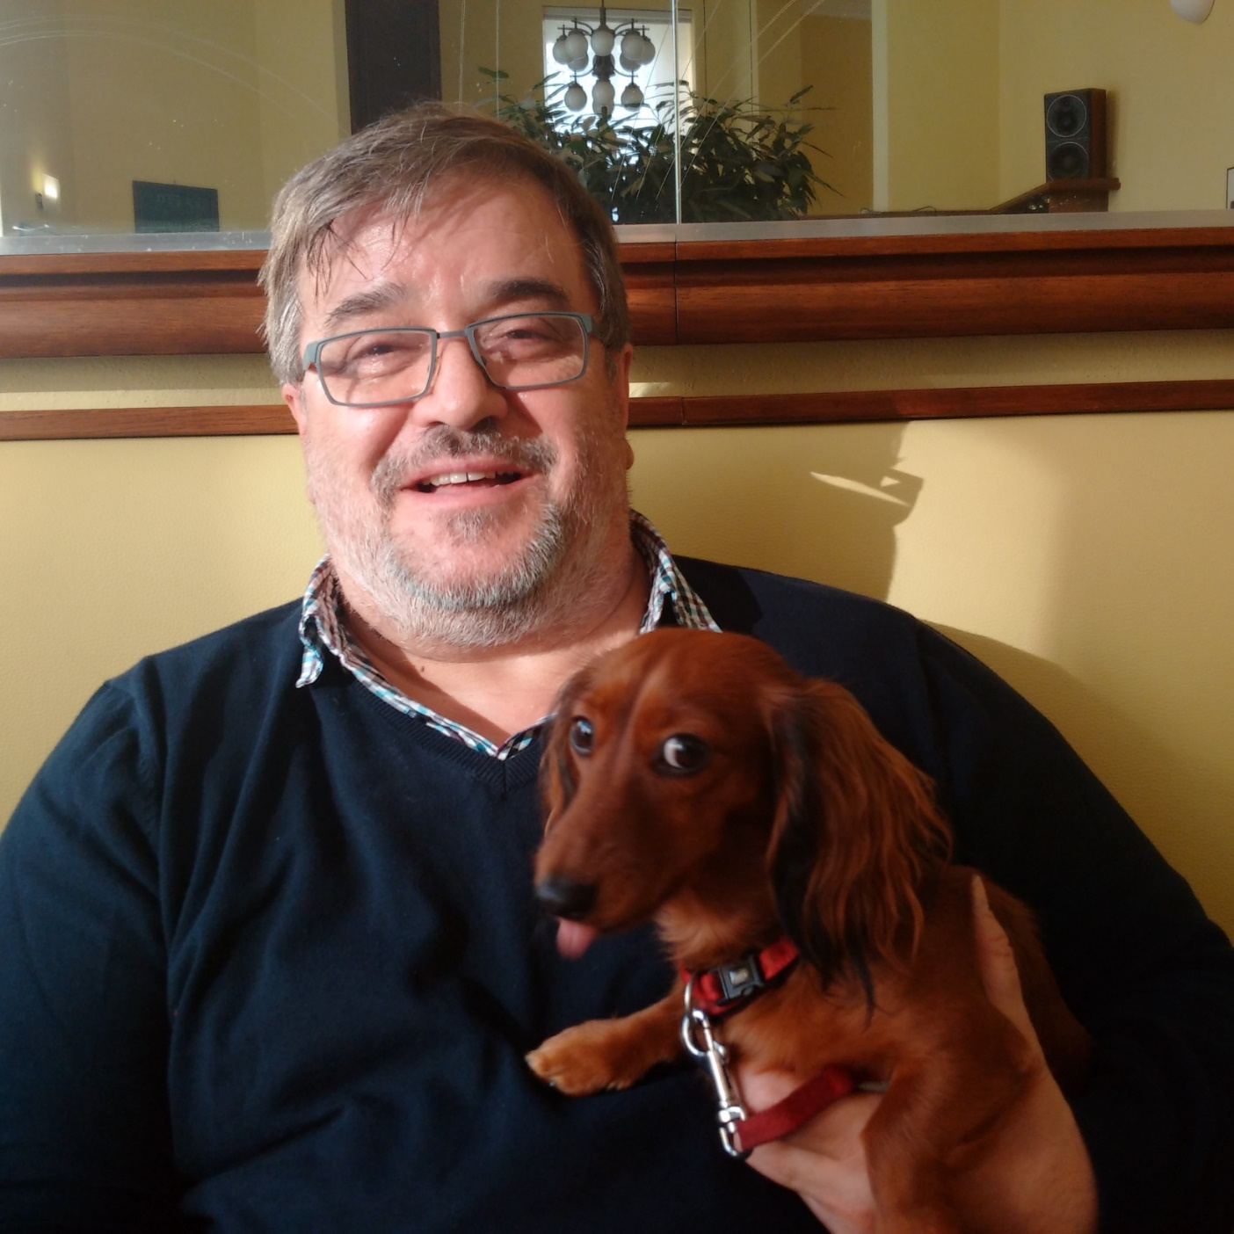
Je dobré mít svého symbionta !

Slide 3
Podstata obecné (evoluční/teoretické) parazitologie
Ekologie
Obecná/Evoluční
parazitologie
Evoluce
Imunologie
Molekulární genetika

Slide 4
Obecná parazitologie
Struktura dnešní přednášky:
Úvodní část přednášky
Studijní doporučená literatura
Z historie čs. parazitologie
Parazitologie jako komplexní vědecká disciplína
Organismus jako prostředí
Základní parazitologické pojmy
Vznik a evoluce parazitismu
Význam parazitismu pro přírodu a člověka
Výhody a nevýhody parazitismu
Budoucnost parazitologie
Paraziti jako bioindikátoři
Parazitismus a symbióza

Slide 5
Studijní a doporučená literatura

Slide 6
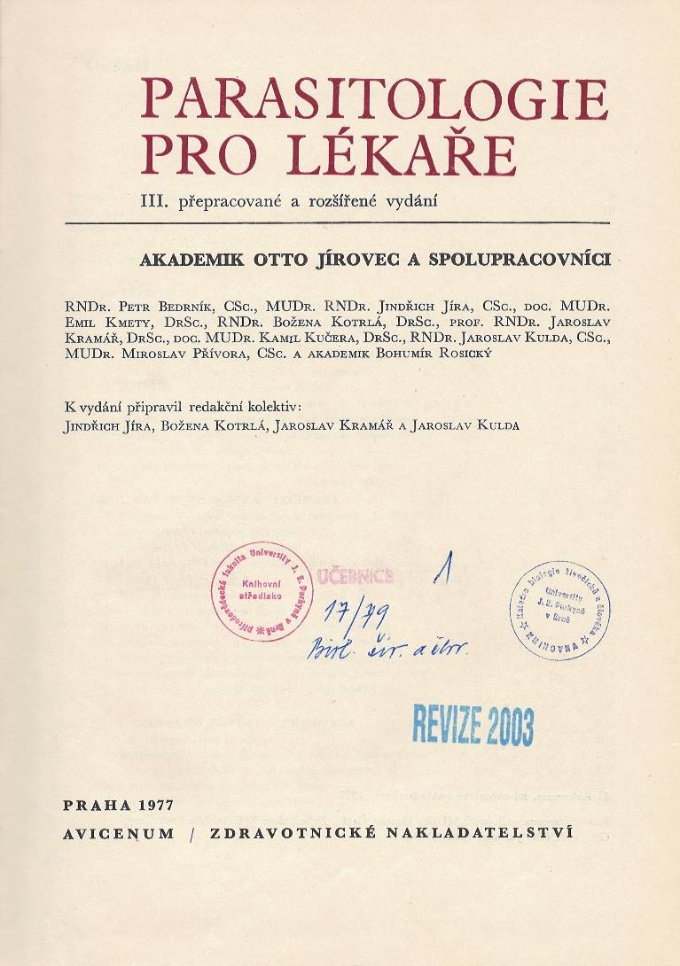
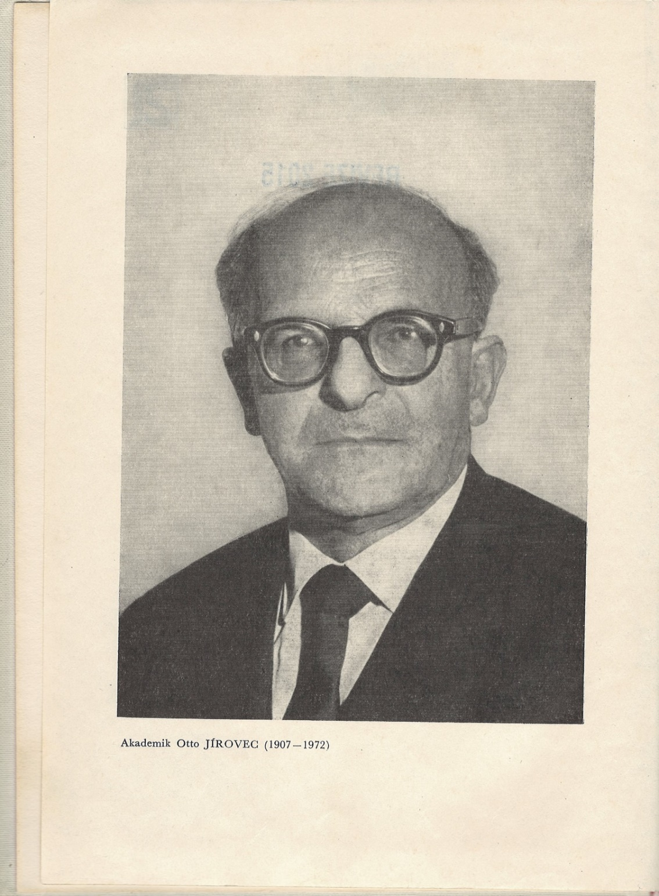

Slide 7
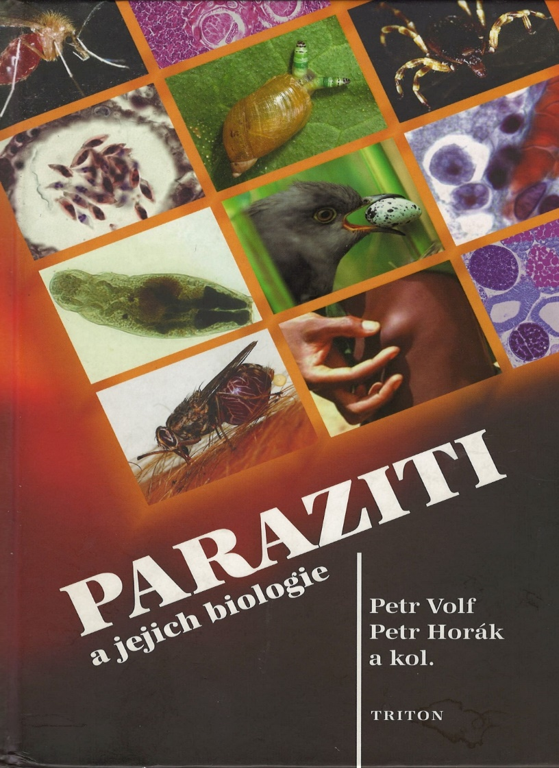
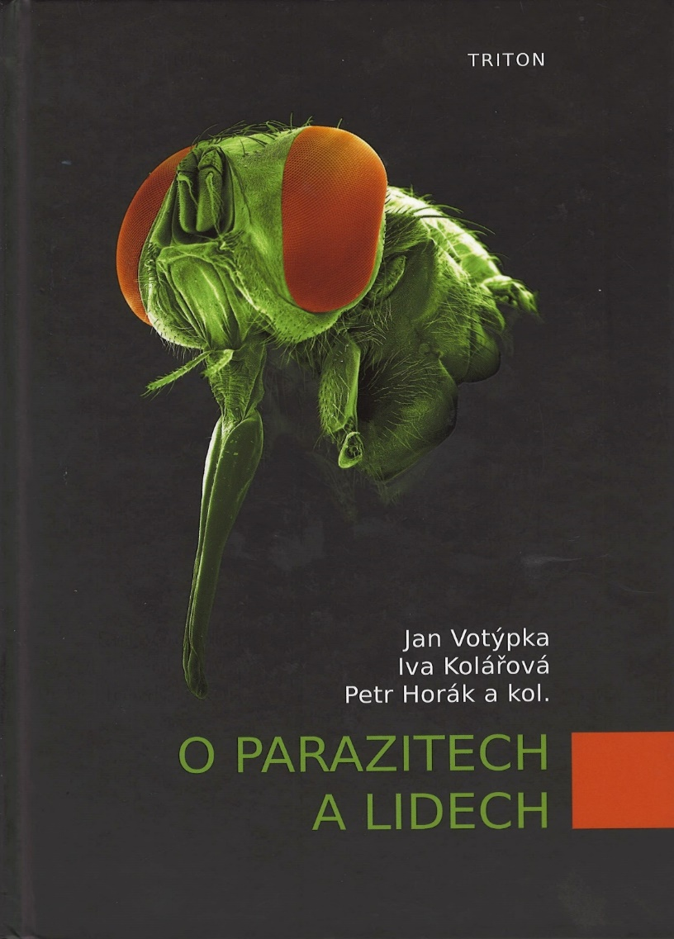
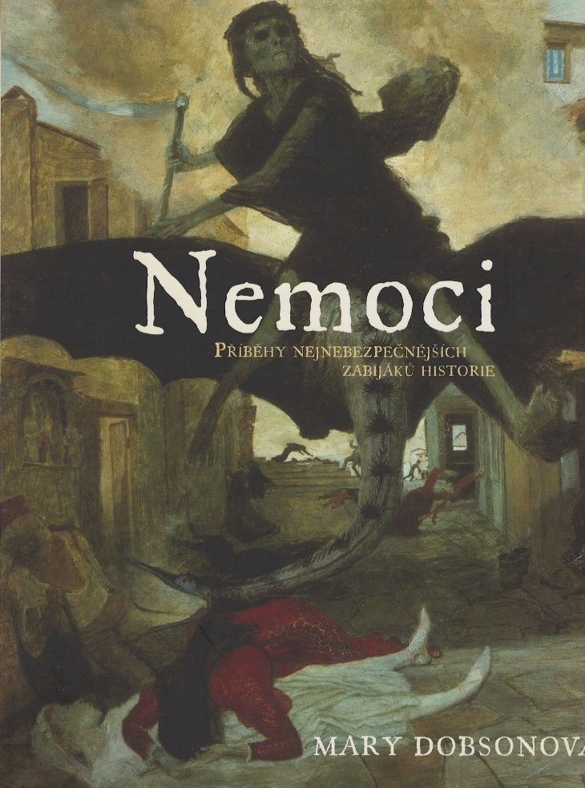

Slide 8
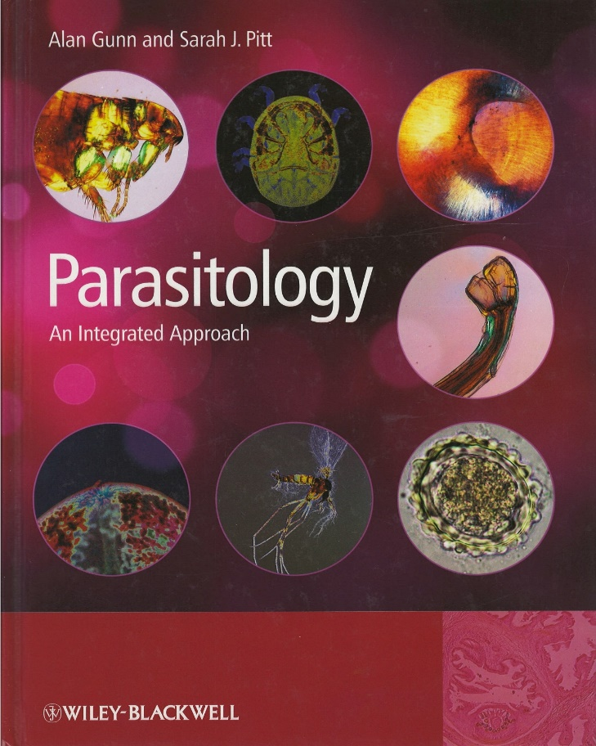
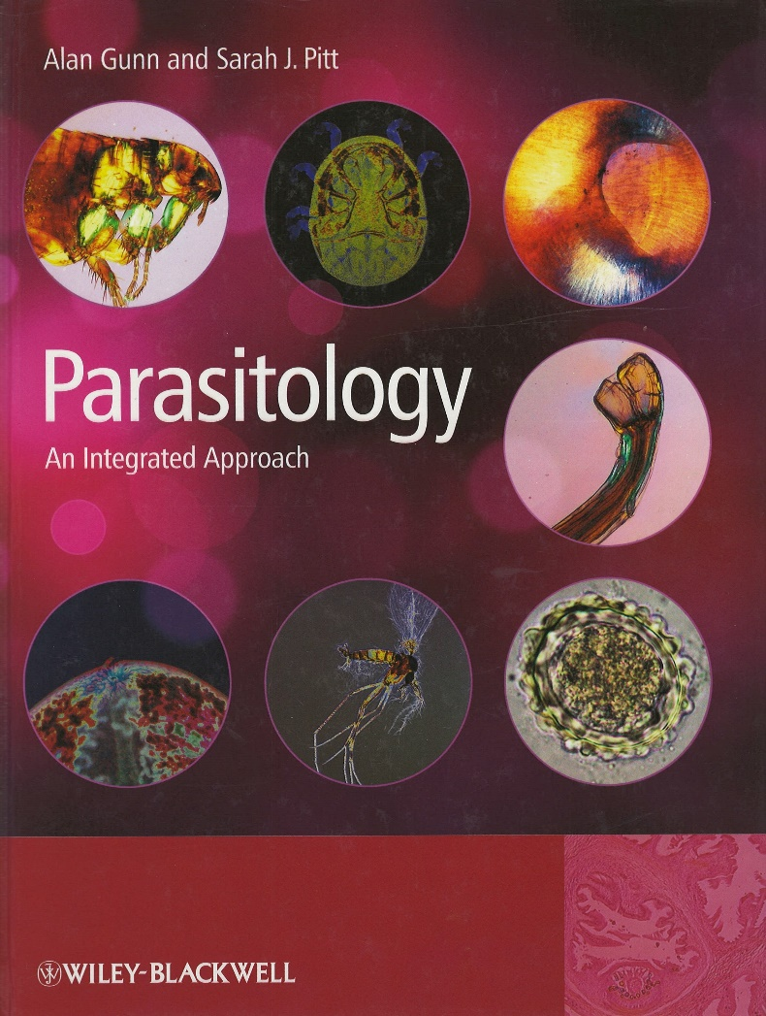
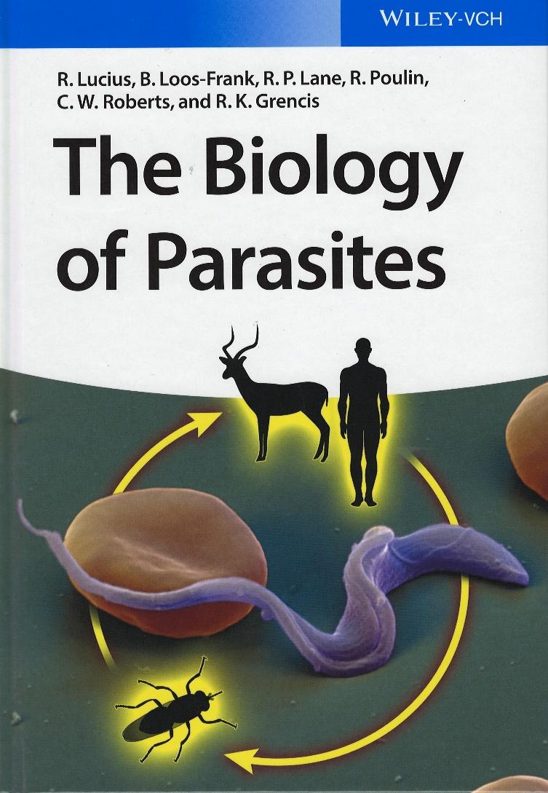
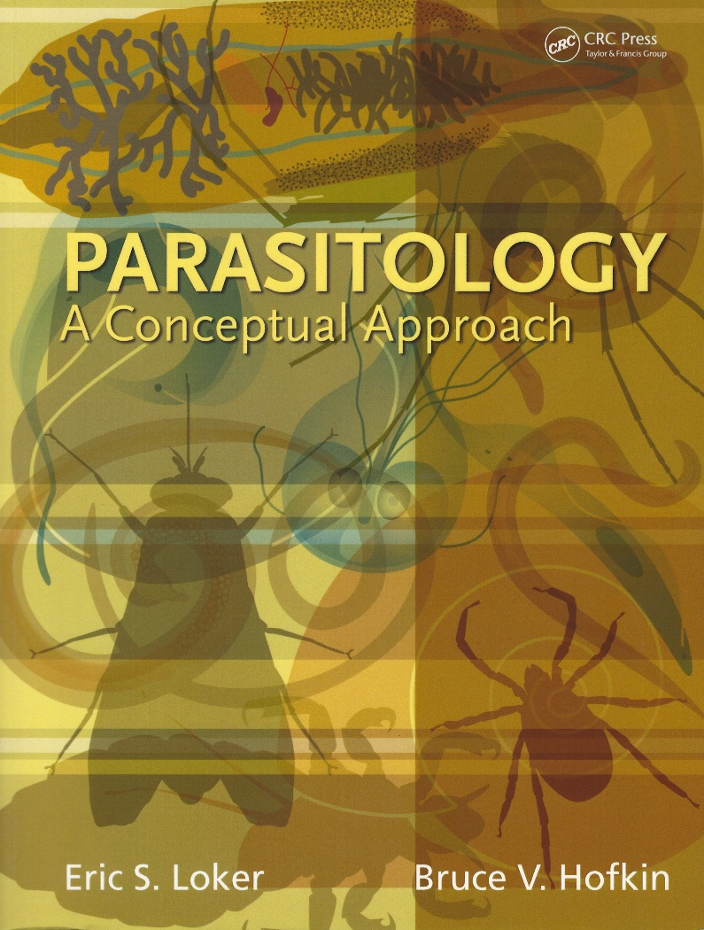

Slide 9
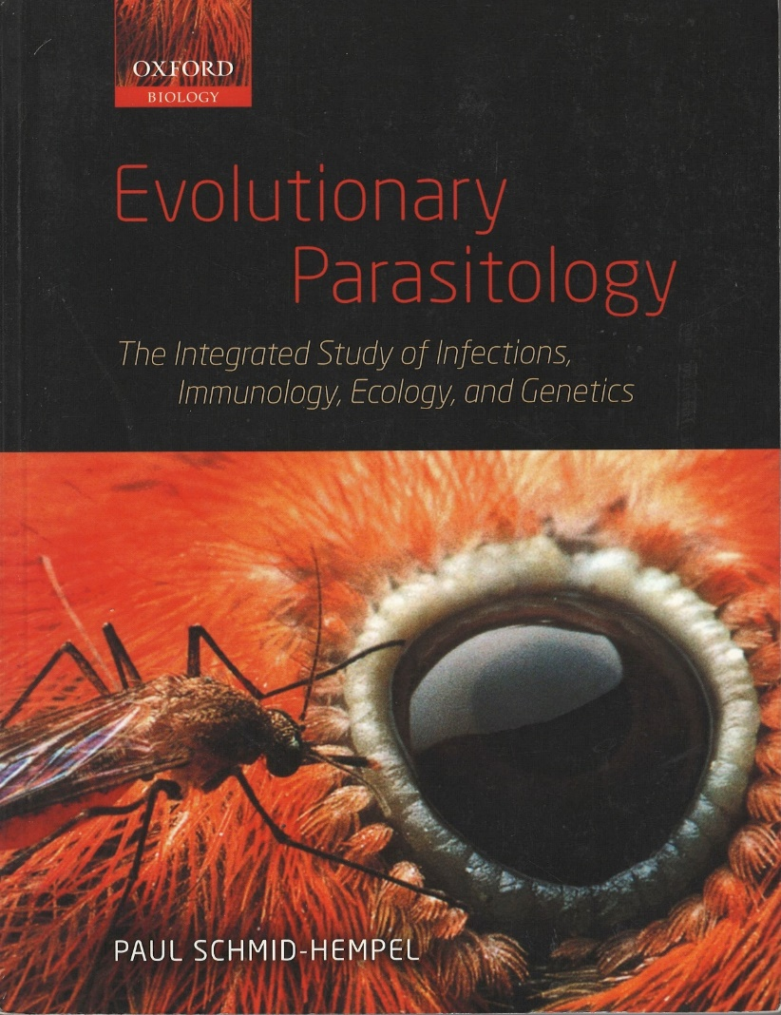
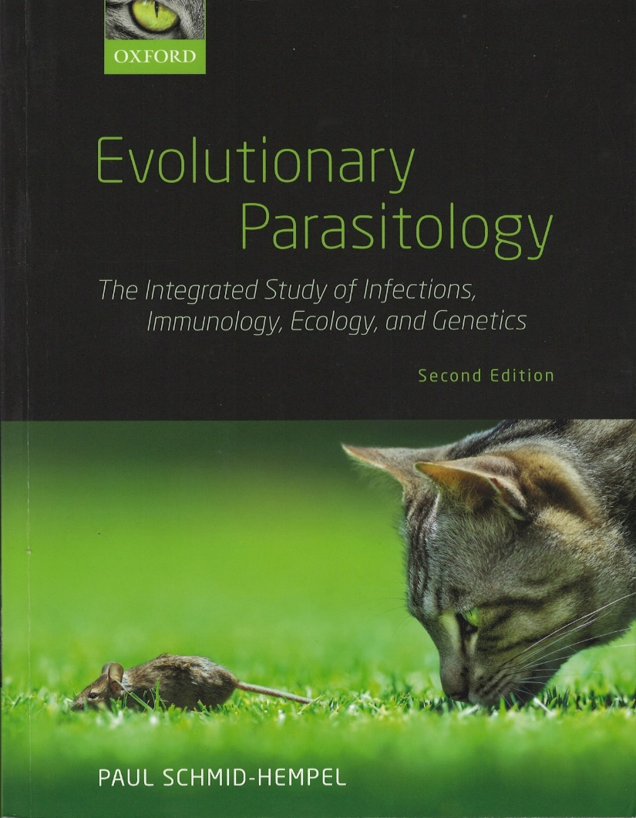
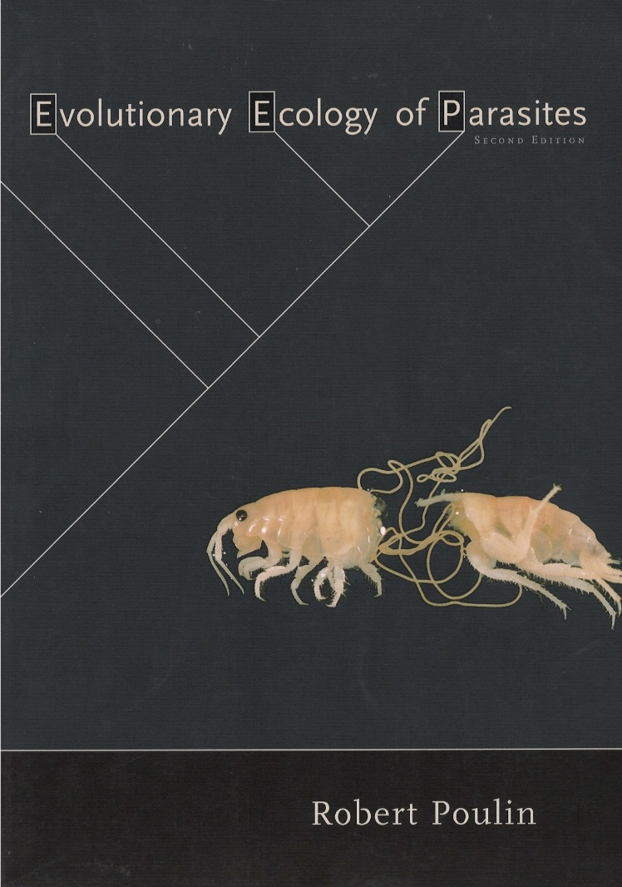

Slide 10
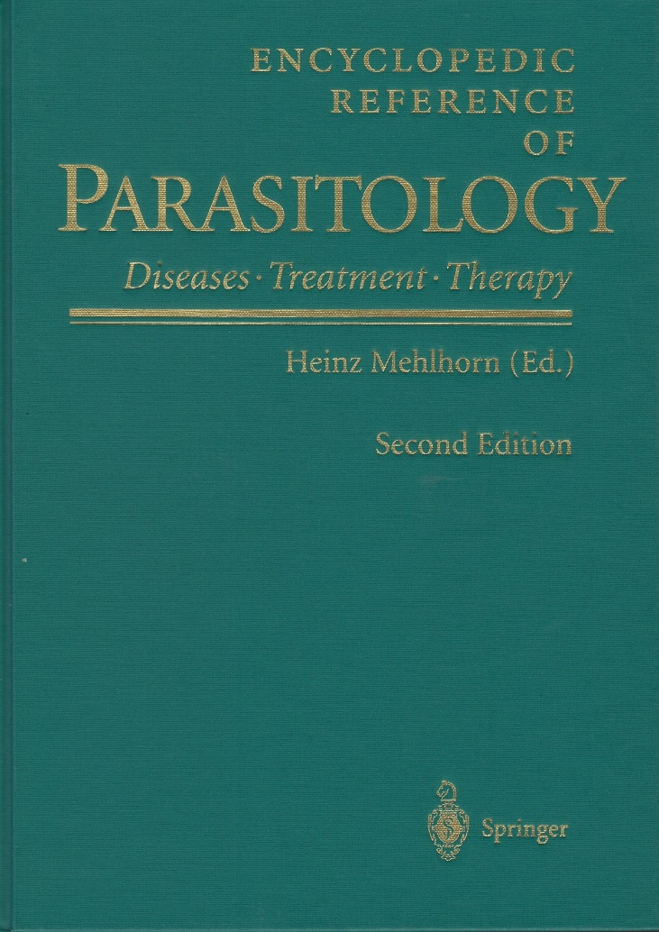
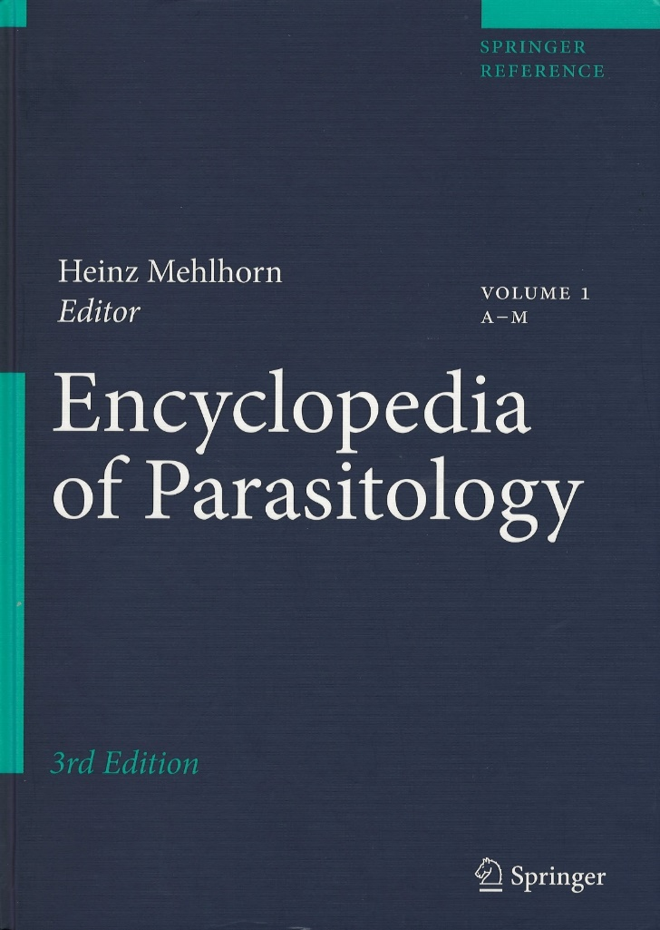
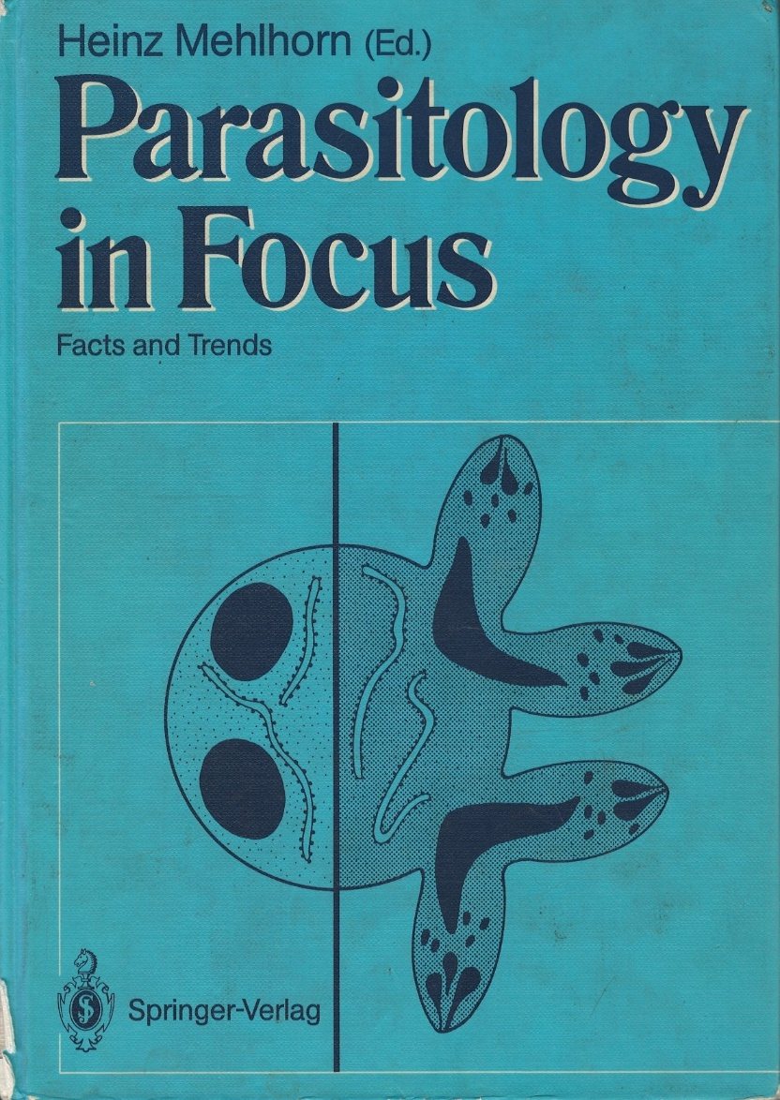

Slide 11
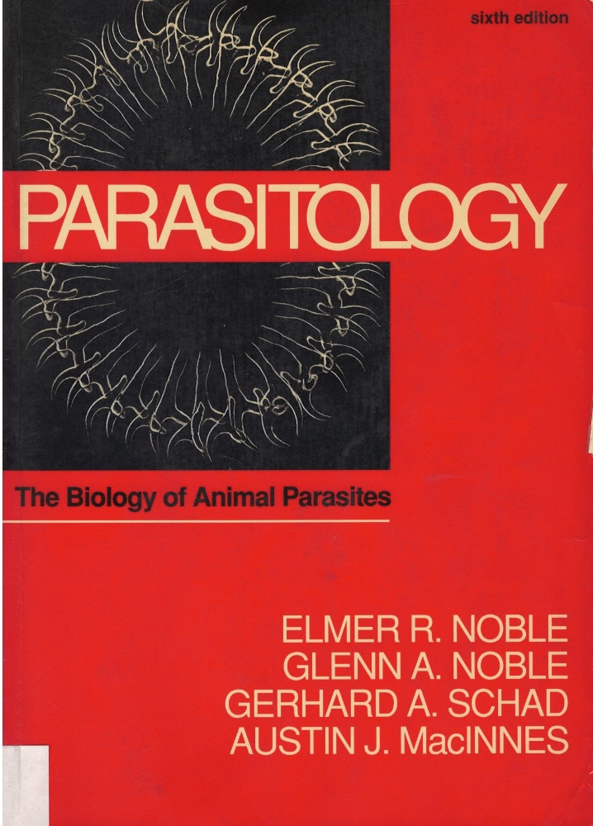
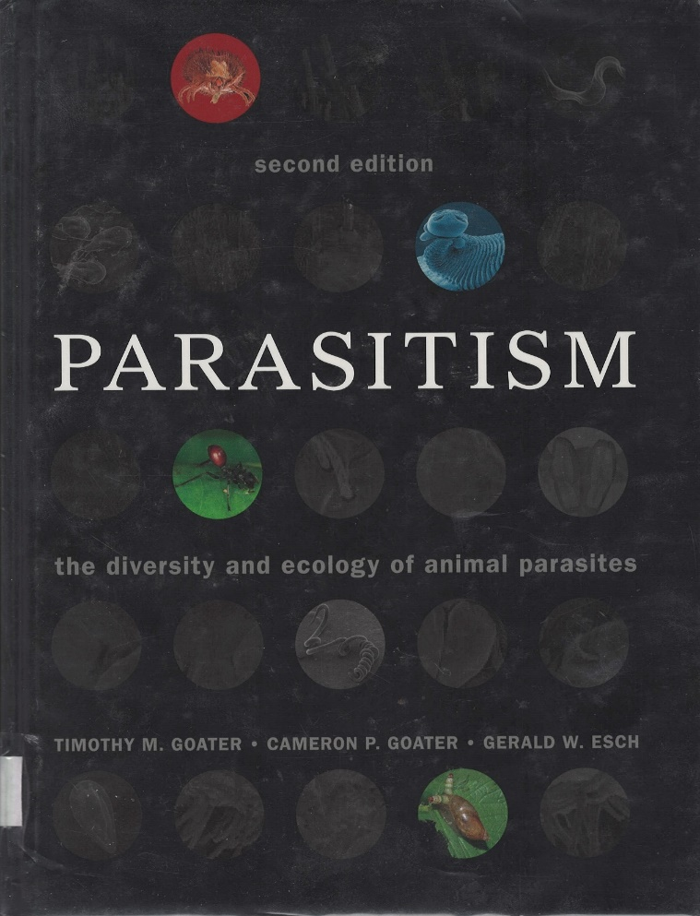
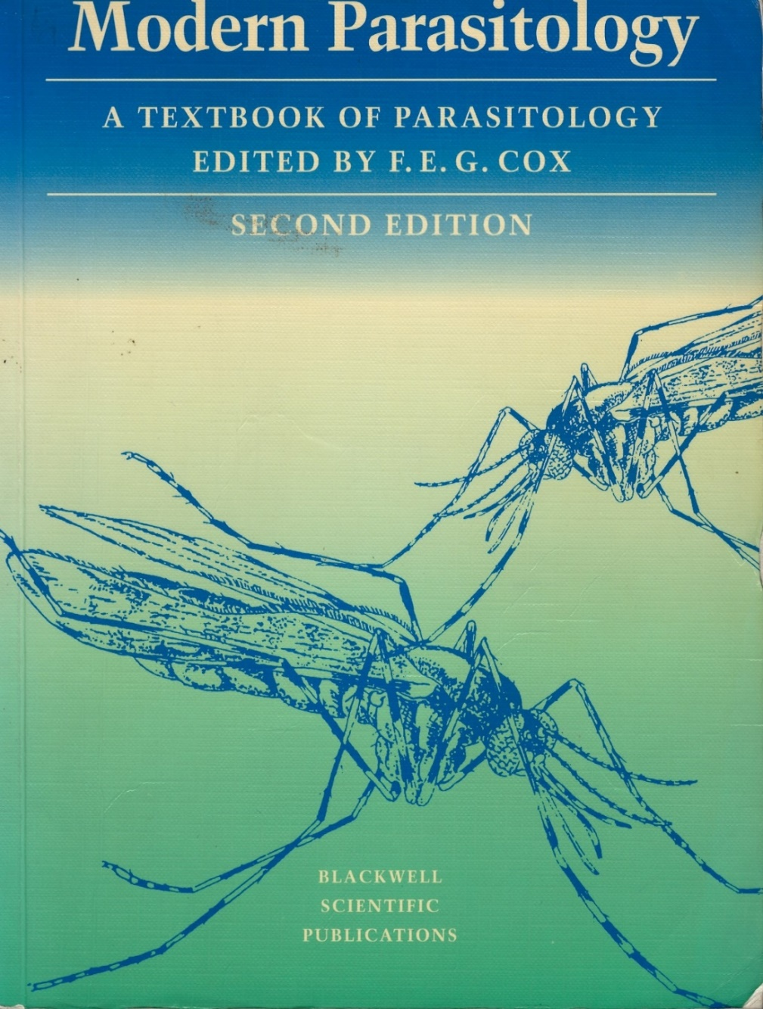

Slide 12
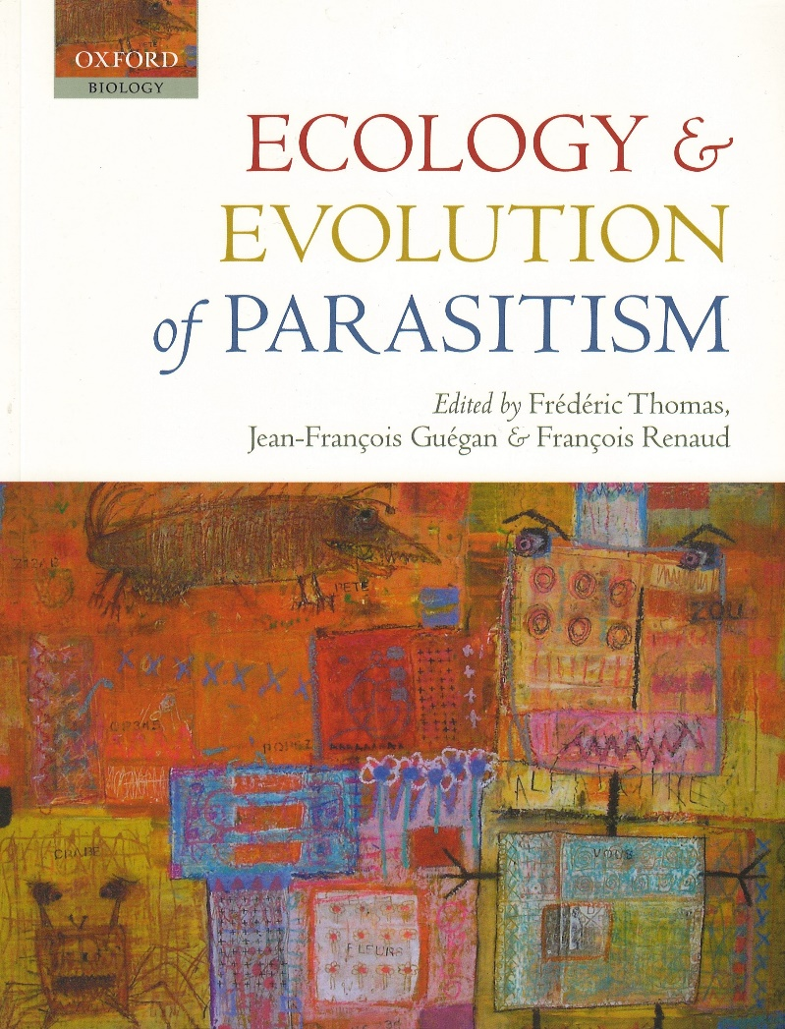
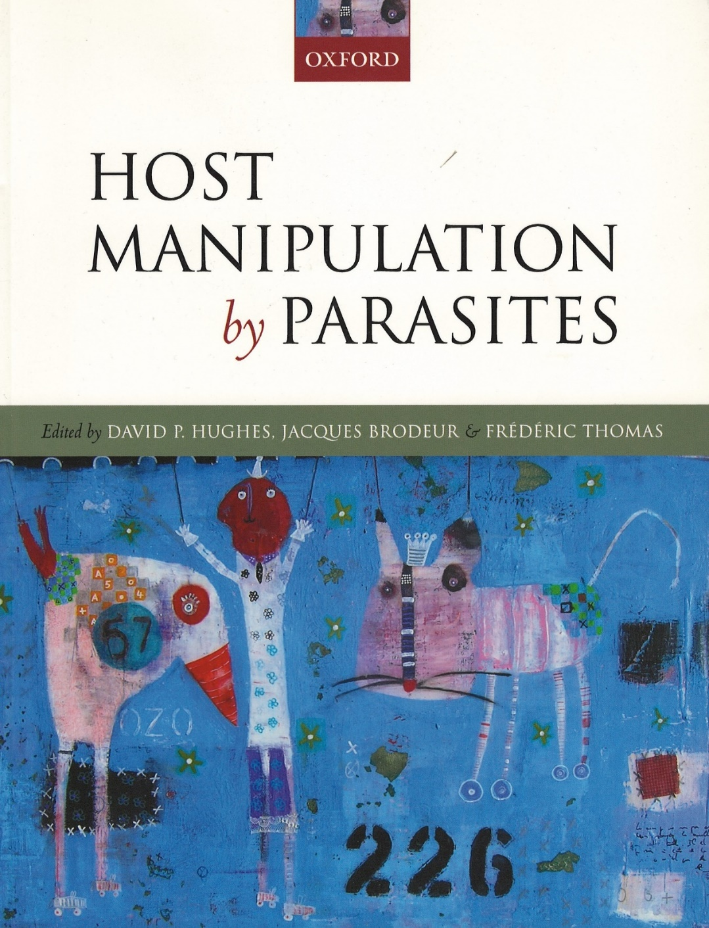
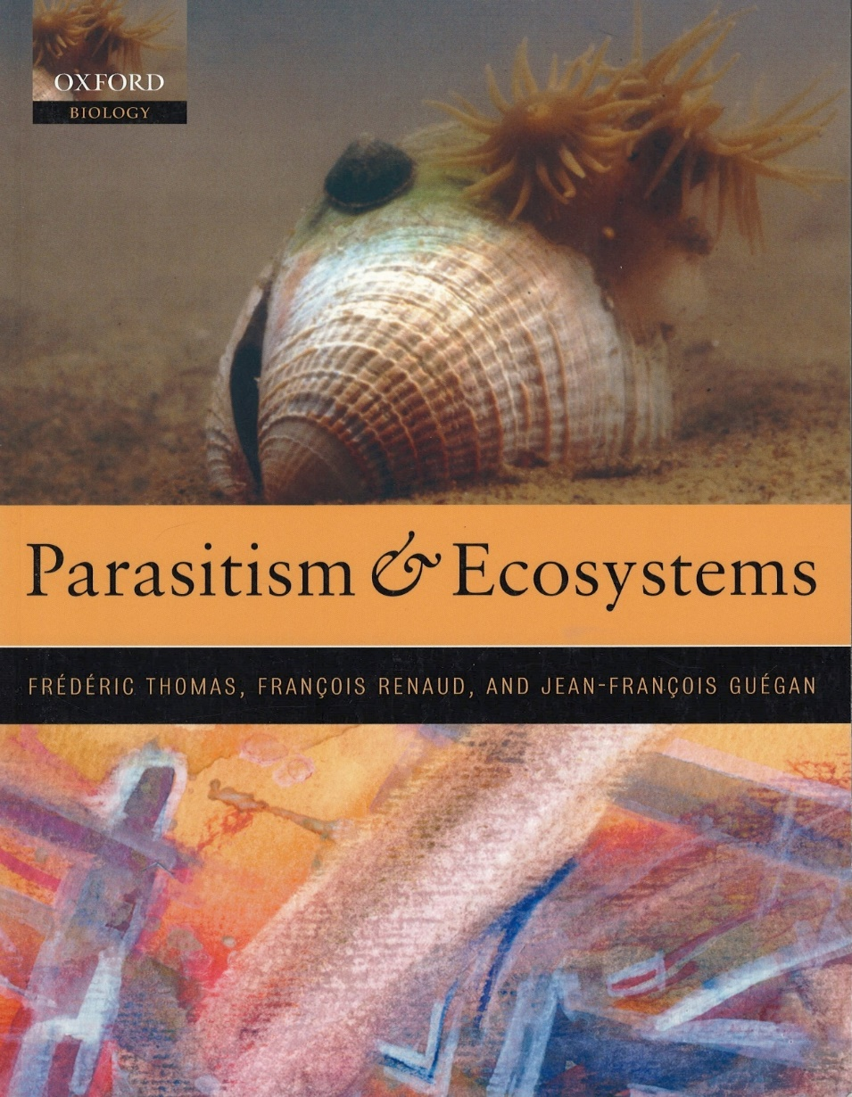

Slide 13
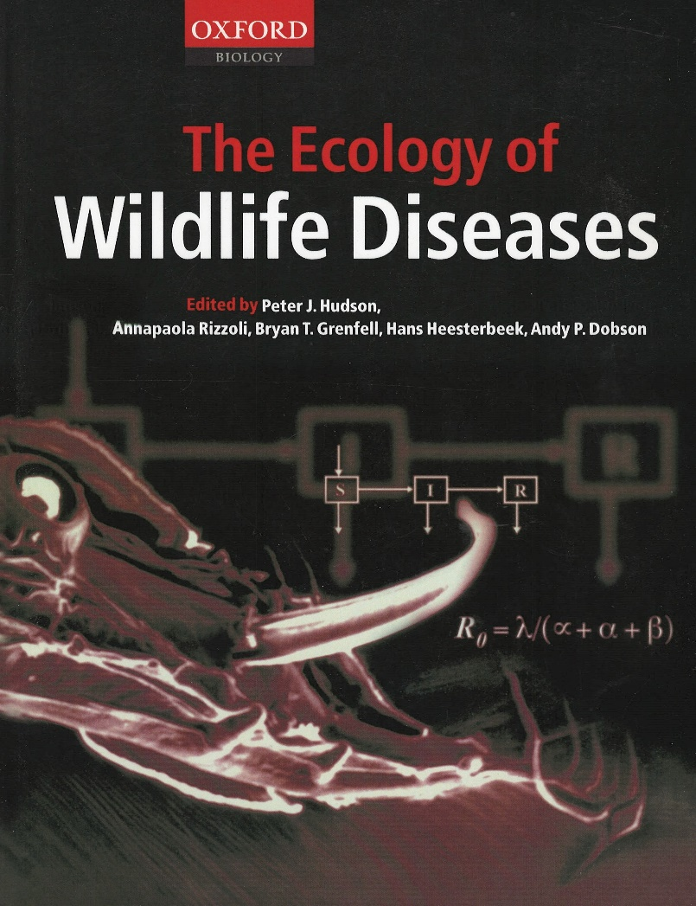
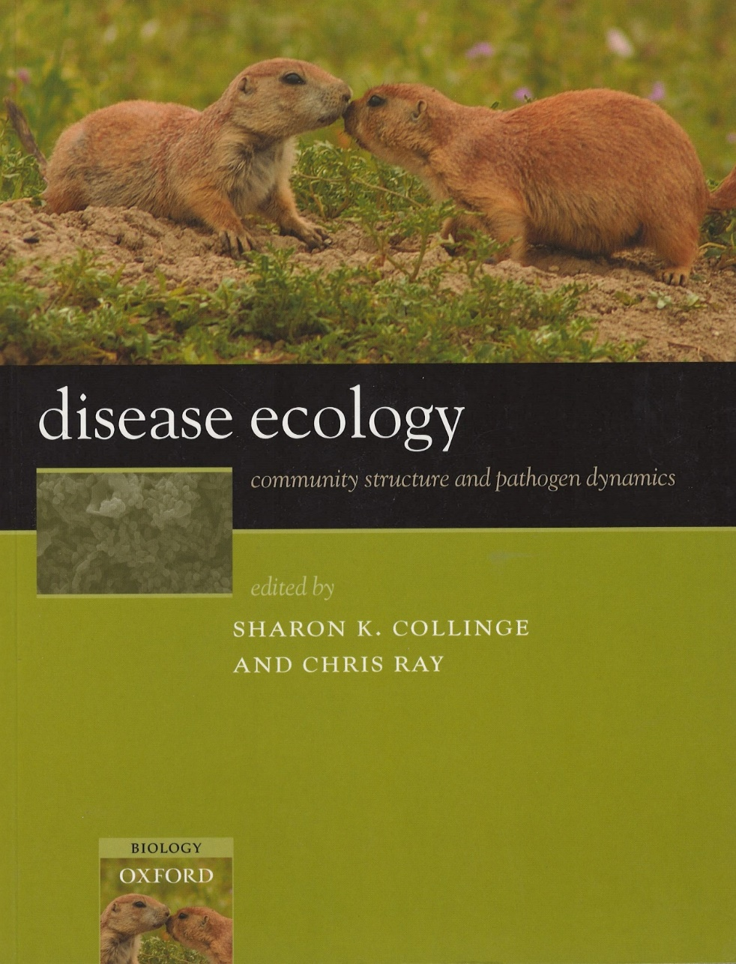
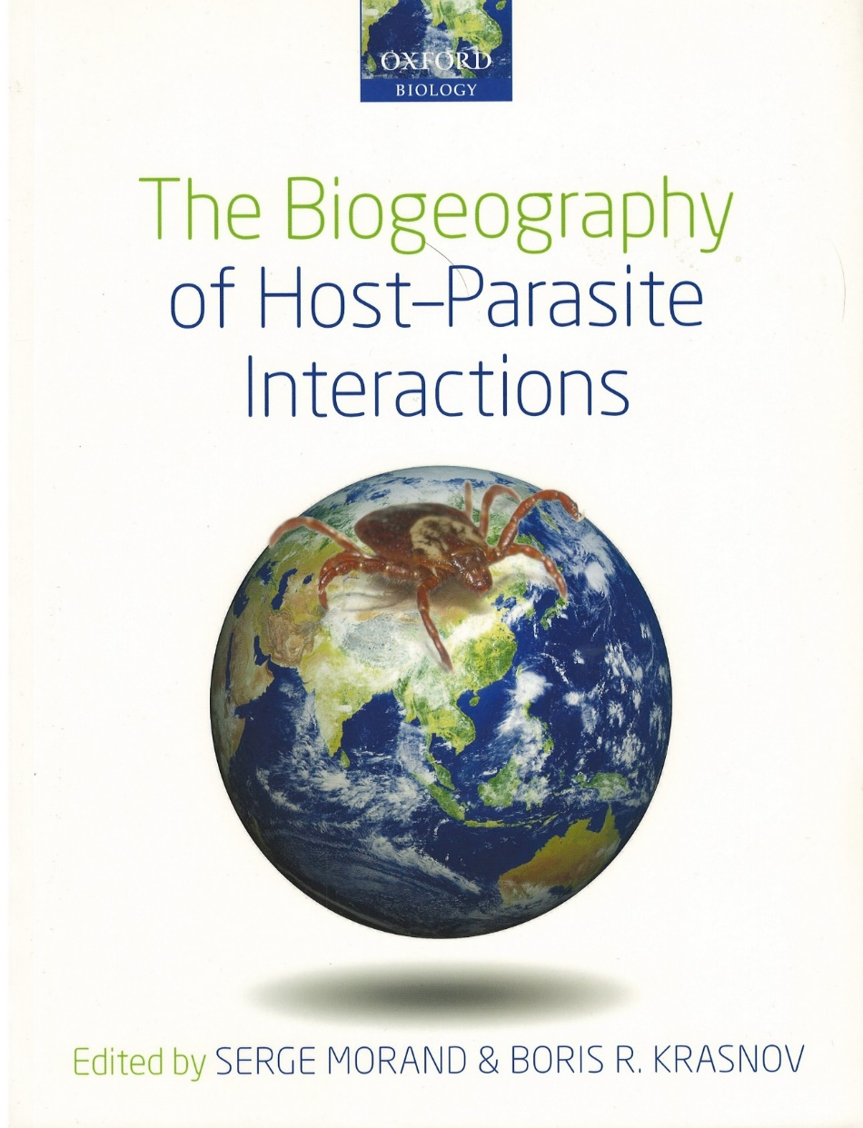

Slide 14
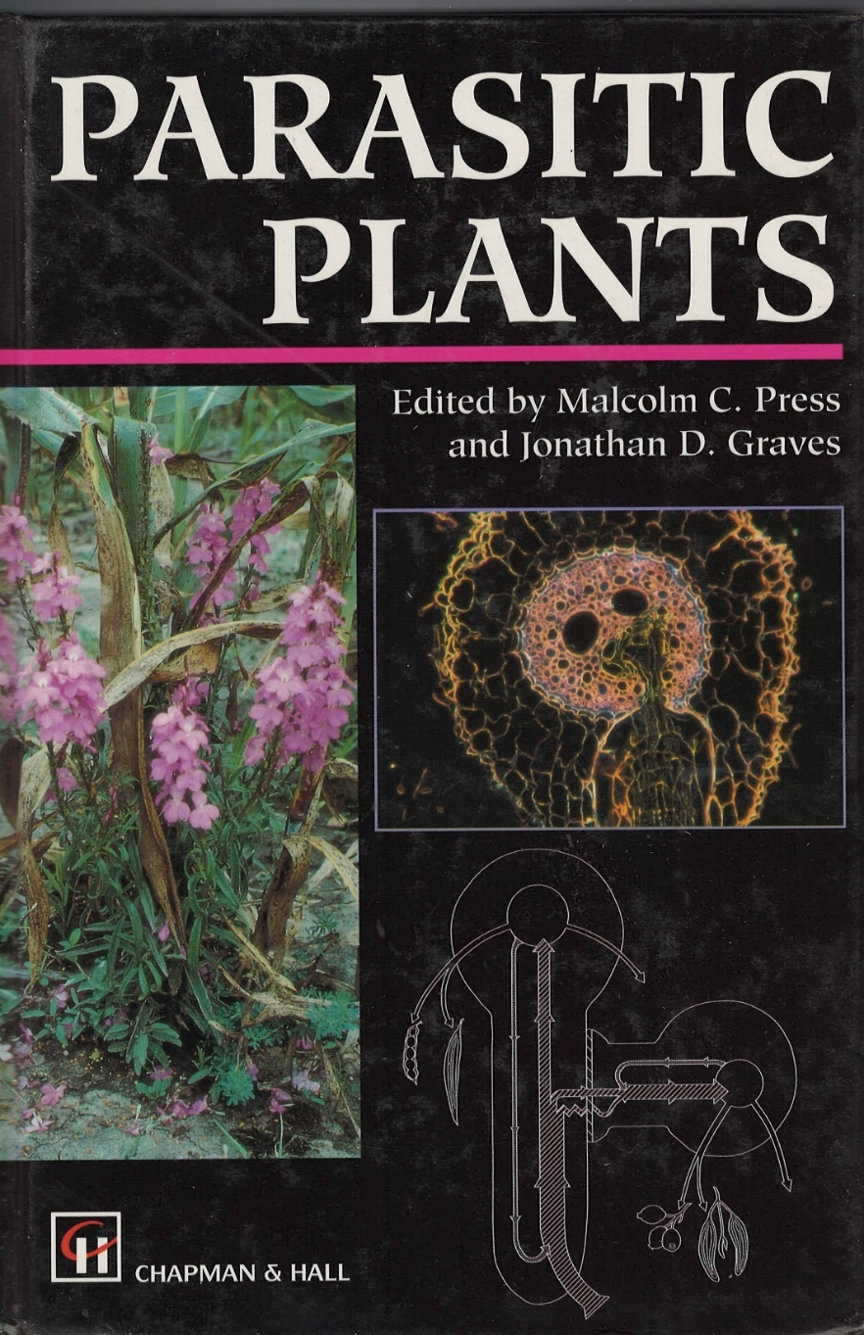
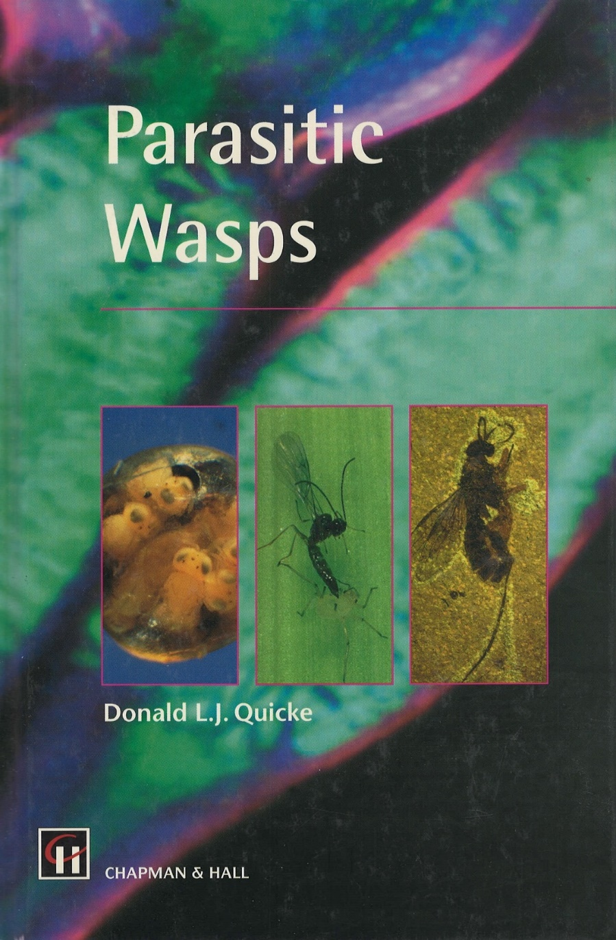
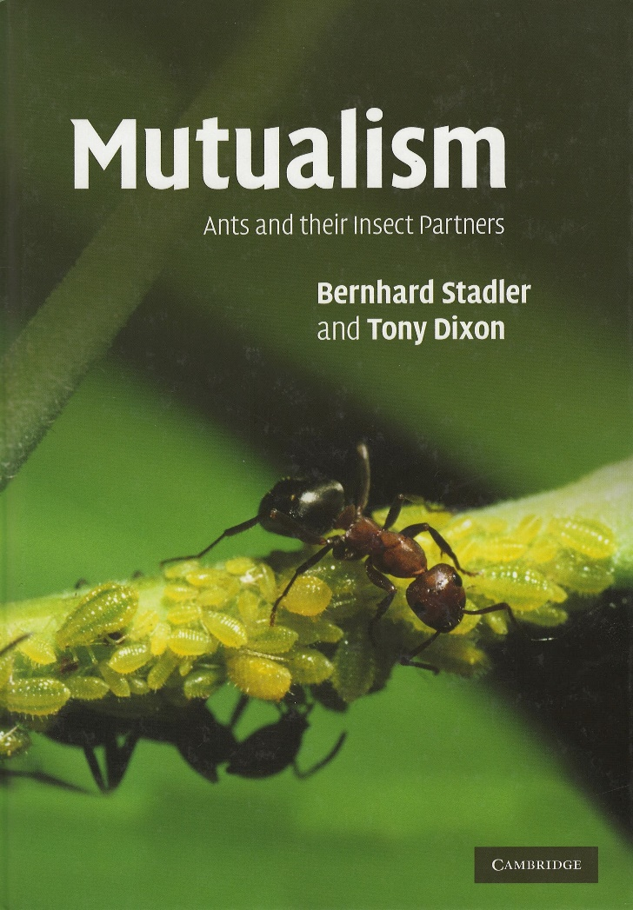

Slide 15
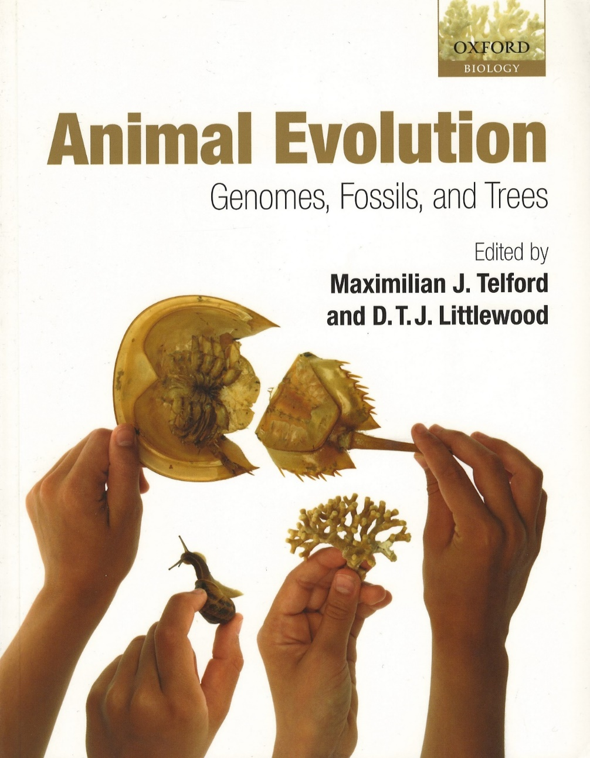
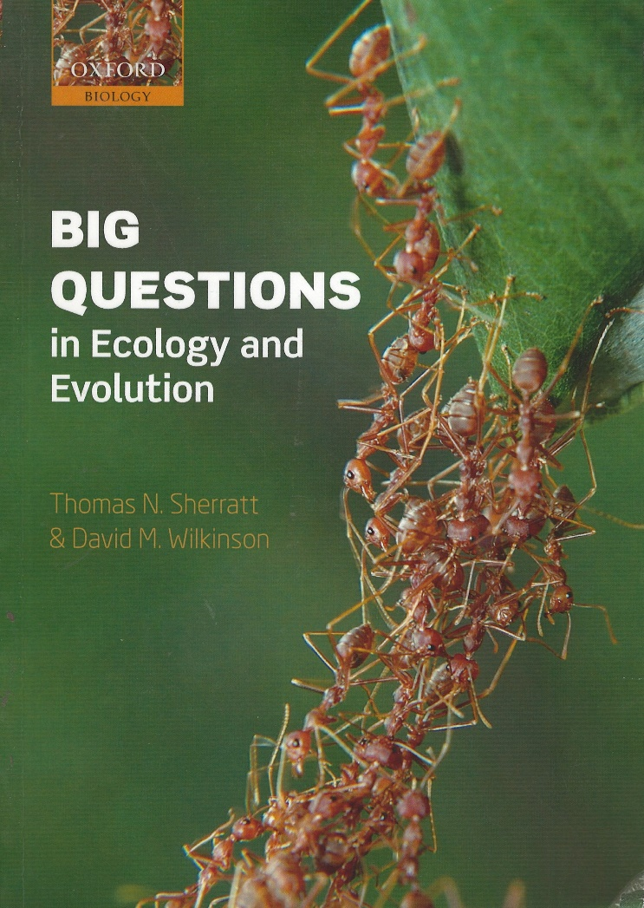
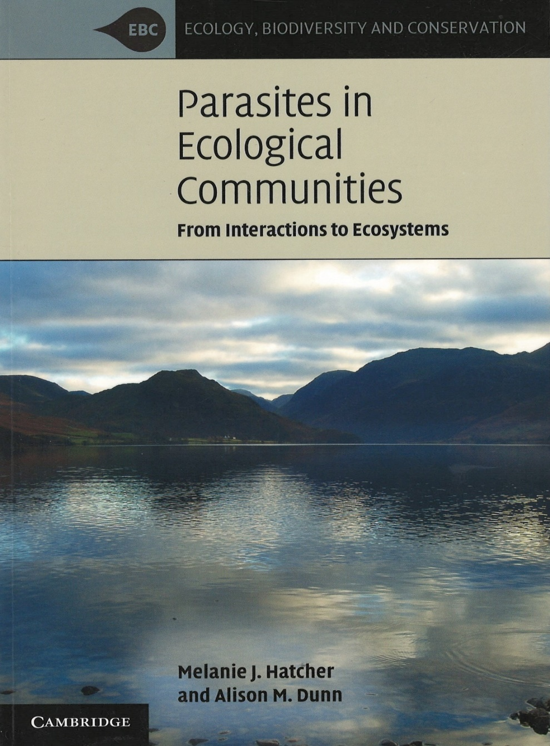

Slide 16
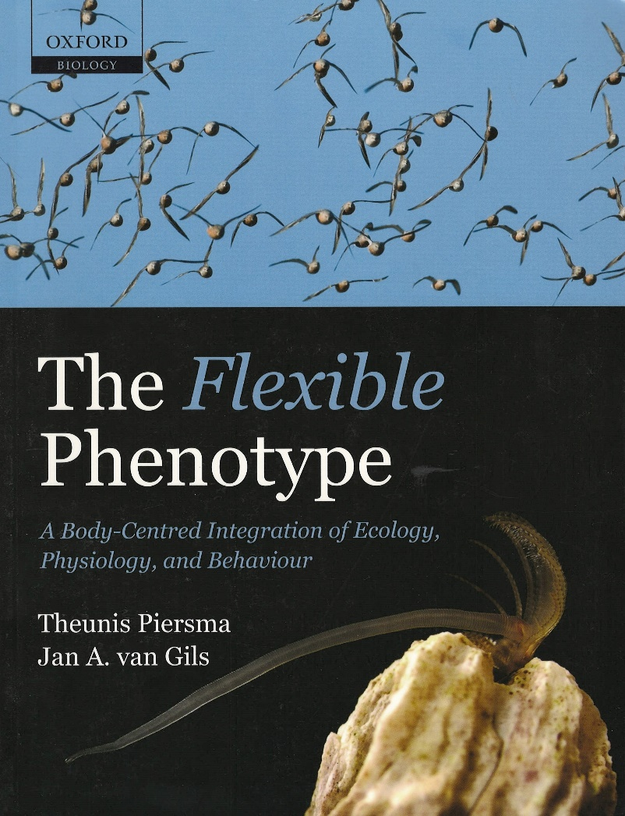
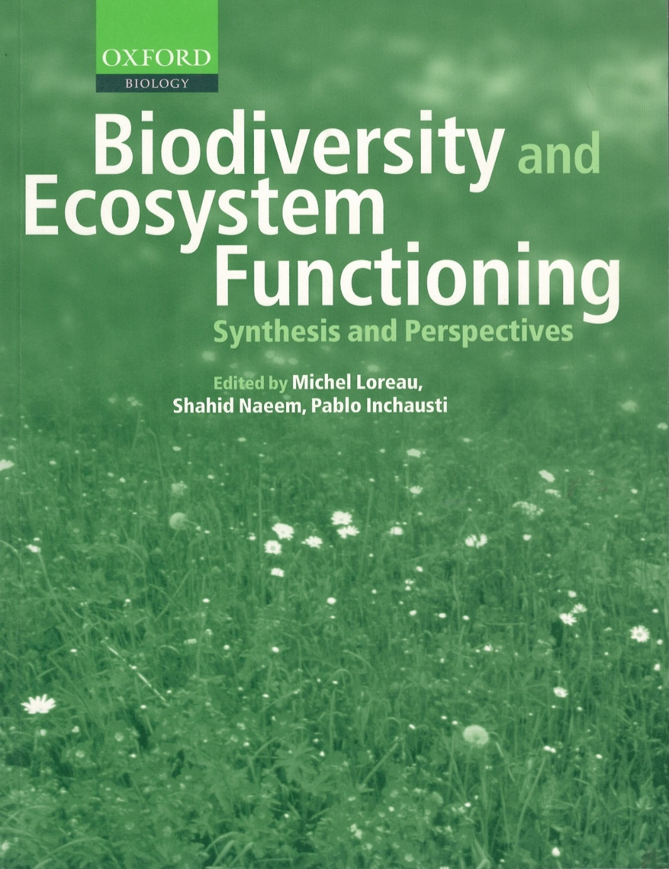
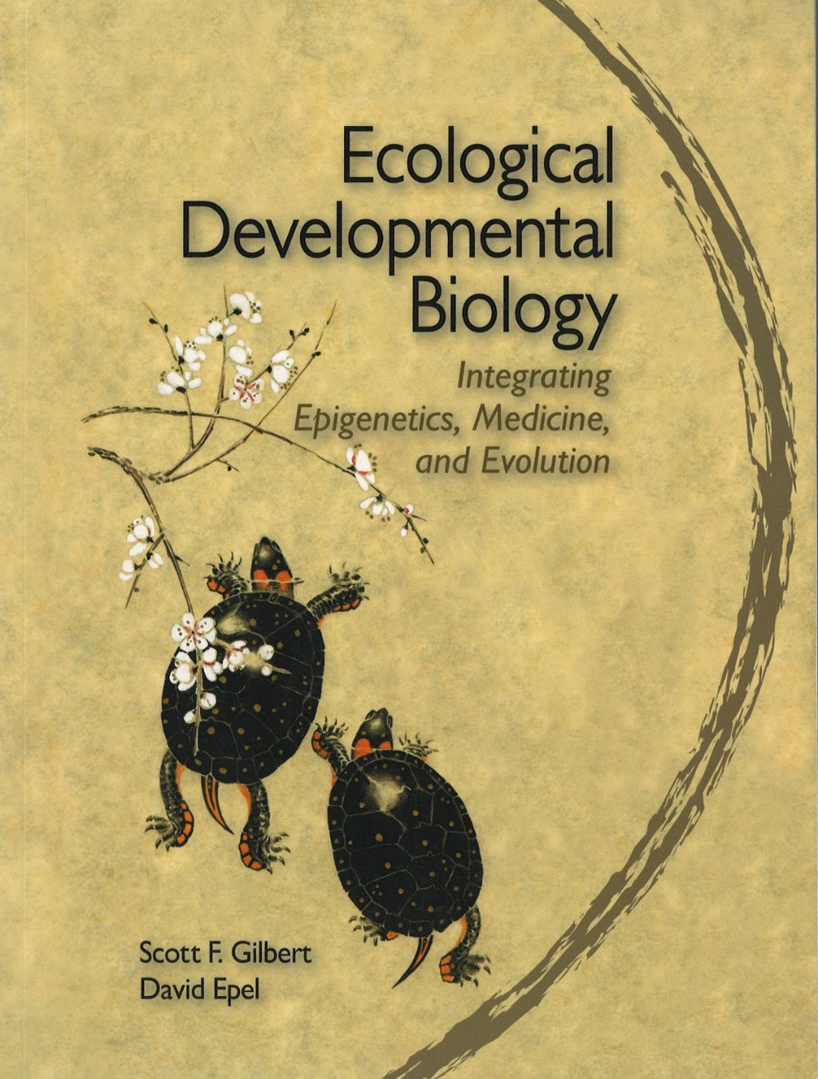

Slide 17
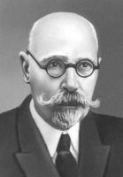
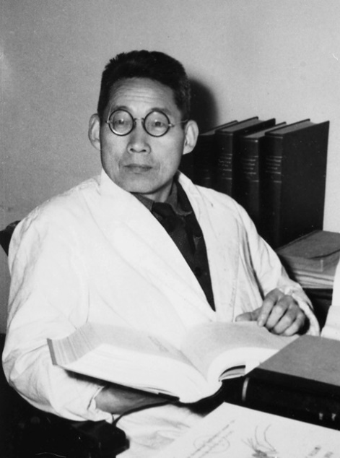
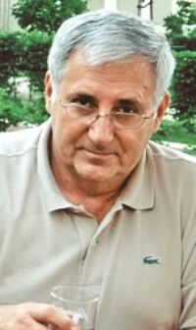


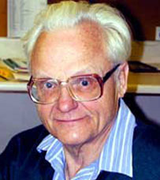
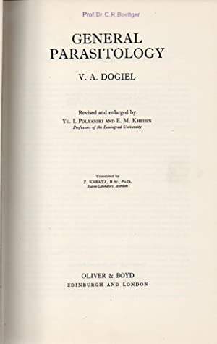
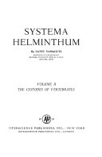
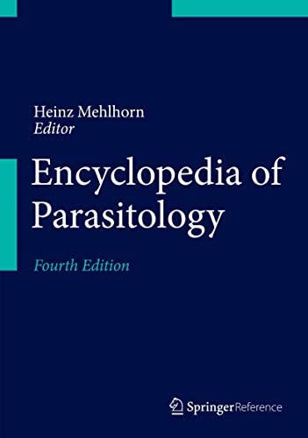
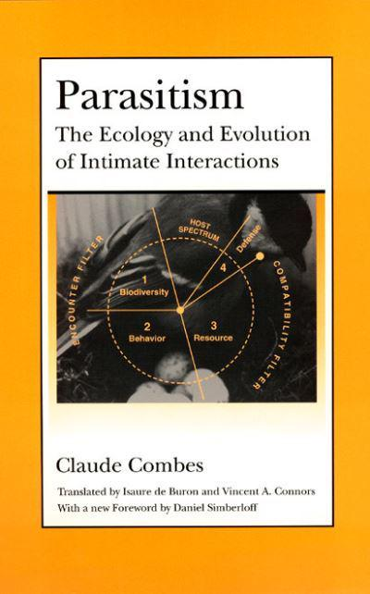
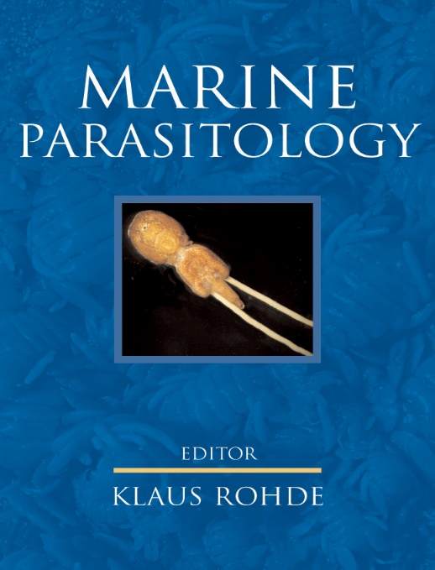
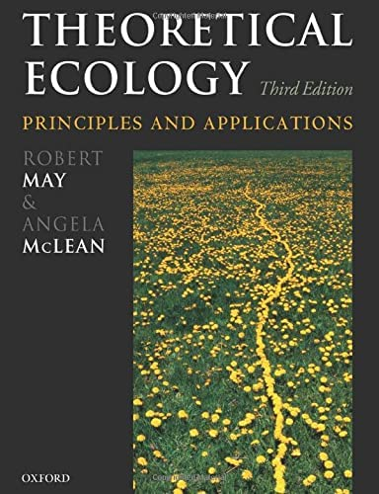
Alexandr Dogiel Satyu Yamaguti Heinz Melhorn Claude Combes Klaus Rohde Robert May

Slide 18





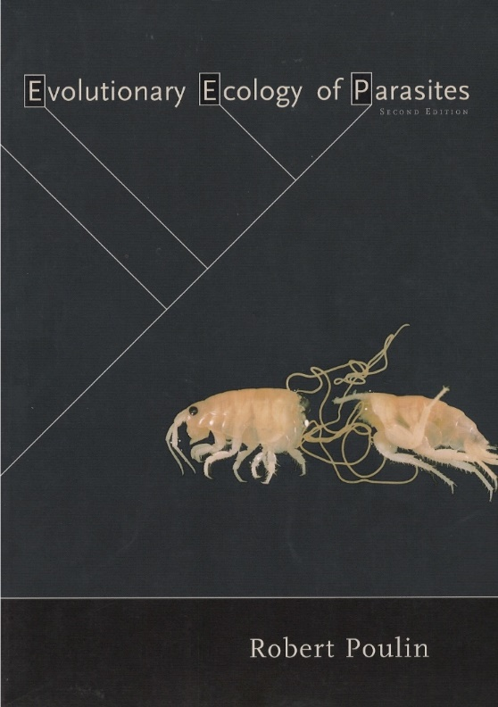
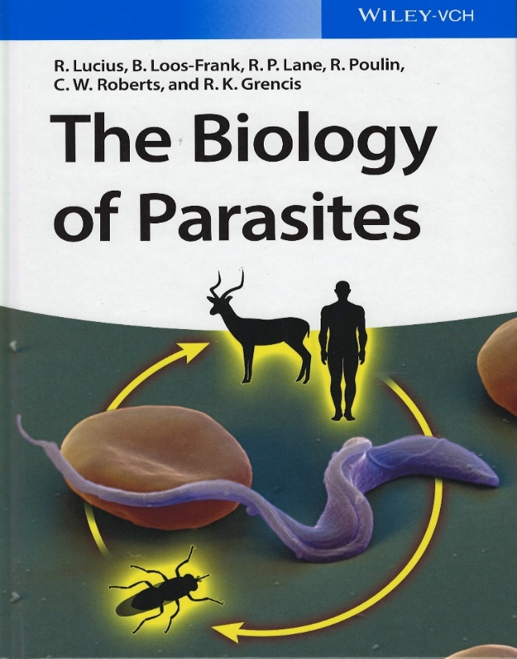
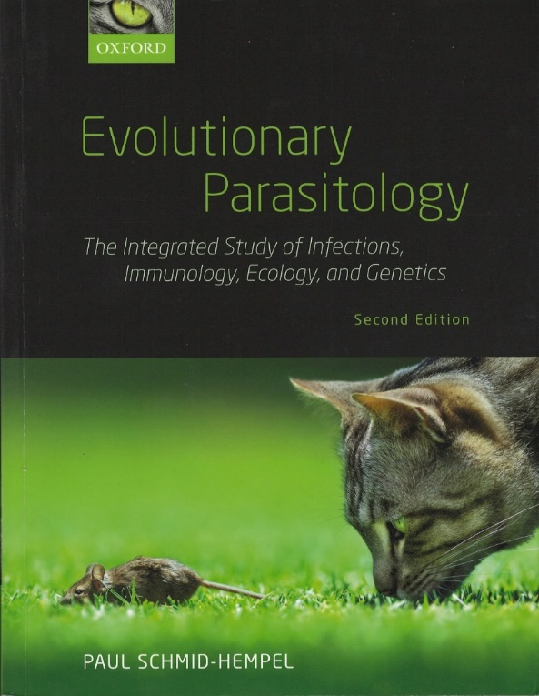
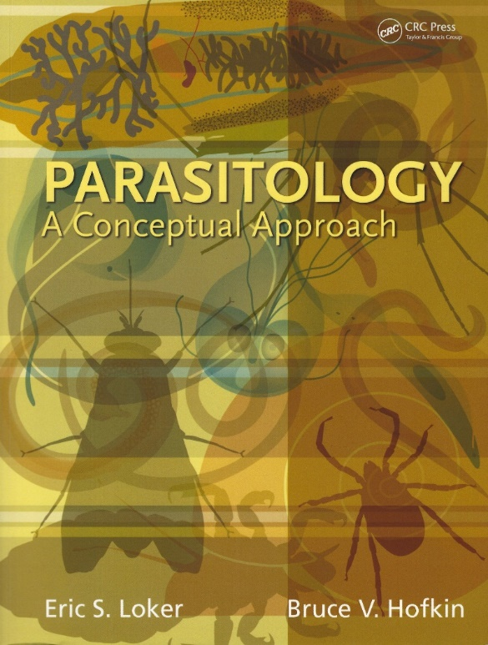
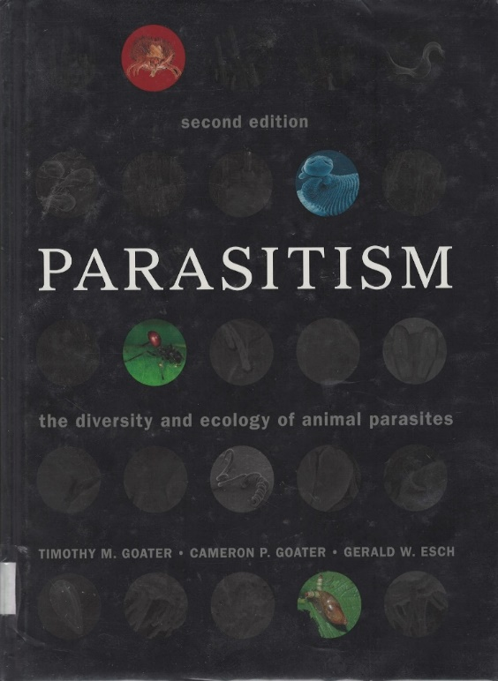
Robert Poulin Richard Lucius Paul Schmidt-Hempel Eric S. Loker Gerald W Esch

Slide 19
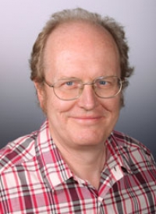









Bryan T. Grenfell Fréderic Thomas Jean Fransois Guegan Andy P. Dobson Serge Morand

Slide 20
Z historie parazitologie

Slide 21

Historie parazitologie
Je zřejmé, že dávní předci člověka měli své parazity, avšak nemáme o nich v současnosti žádné doklady. Obecně lze říci, že nálezy cizopasníků pravěkých lidí člověka lze doložit pouze studiem zkamenělých výkalů a nebo jiného fosilního materiálu. Nejstarším zjištěným nálezem jsou vajíčka proto motolice plicní, která byla nalezena ve fosilních výkalech v severní Chile z doby 5000BC. Rovněž byl z této doby doložen výskyt hlístic rodu Ancylostoma v Brazílii a vajíčka škrkavek z doby cca 2330BC z Peru.

Slide 22
Z historie parazitologie v České republice
Rozvoj parazitologie u nás:
Do 1. světové války: Praha – Dušan Lambl, Stanislaw Prowazek
Mezi válkami: Praha: Briendl, Komárek, Jírovec – otec naší parazitologie
  Brno: Rašín
Po 2. světové válce: Akademie věd - ČSAV, SAV, AV ČR,
      Parazitologický ústav AV ČR v Českých Budějovicích
Univerzity (UK, ČZU, JčU, MU, MENDELU, VFU
Veterinární a hygienická služba
Armáda, nemocnice, referenční laboratoře
Soukromé firmy a diagnostické laboratoře

Slide 23





Slide 24
Parazitologie v České republice: současnost
Univerzita Karlova, Praha
Masarykova univerzita, Brno
Veterinární univerzita, Brno,
Jihočeská univerzita a Biologické centrum AV ČR v Českých Budějovicích - Parazitologický ústav AV ČR - Č. Budějovice

Slide 25







Slide 26





Slide 27

Parazitologie – komplexní vědní disciplina
Tři základní části:
„Svatá trojice“
Protozoologie (Protistologie)
Helmintologie
Arachnoentomologie

Slide 28
Parazitologie – komplexní vědecká disciplína
Od 20. století – parazitologie vyhraněná vědní disciplína.
Čím se parazitologové zabývají ?
Vědecké disciplíny:
Fauna cizopasníků, zoologická nomeklatura
Morfologie, anatomie, taxonomie a systematika
Životní a vývojové cykly
Biologie a ekologie
Fyziologie, biochemie, imunologie
Epidemiologie a matematické modelování
Genetika a molekulární biologie
Evoluční biologie a fylogenetika
Genomika a transkriptomika
Technické obory:
Histologie, histochemie, imunohistochemie
Ultrastruktura a anatomie
Mikroskopická technika
SCAN, TEM, CLSM

Slide 29
Parazitologie – spolupracující obory
Biologie
Fyziologie
Morfologie
Parazitologie
Biochemie
Histologie
Etologie
Systematika
Matematika

Slide 30

Za Zemi jsou čtyři typy prostředí:
Voda
Půda
Vzduch
Organismy

Slide 31
Parazitologie – základní pojmy

Slide 32

Parazit – organismus (mikroorganismus, rostlina, živočich), který žije na těle nebo uvnitř těla jiného organismu (hostitele), živí se na jeho úkor a tím mu škodí.
Co je to parazit a kdo to je parazitolog ?
Kdo to je parazitolog ?
Quaint person who seeks truth in strange places, person who sits on one stool, staring at another.

Slide 33

Není to příliš kořeněné milostivá ?

Slide 34


Co je to parazit/parazitismus ?
Původně označení těch, kteří obsluhovali při chrámových slavnostech
Později označení prospěchářů (příživníků), kteří dostanou jídlo za příjemnou konverzaci nebo poskytnutí nějaké služby – běžné postavy v řecké komedii
O několik století později, život, který čerpá z jiných životů
Pojem parasite poprvé použit v angličtině roku 1539; slovo parasite pochází ze středověké francouzštiny parasite a to z latinského parasitus, a to vzniklo latinizací původního pojmu pocházejícího ze starověké řečtiny παράσιτος (parasitos), tj. „ten kdo ujídá ze stolu druhého„ a ten pak ze slov παρά (para) „vedle“ + σῖτος (sitos), „pokrmu".
Parasitism - v angličtině tento pojem ukotven v roce 1611, parasitism - jeho původ se odvozuje z řeckého παρά (para) + σιτισμός (sitismos) „pojídání, tloustnutí".
Maska parazita

Slide 35


Slide 36


Lidské tělo jako habitat
Rozdílné části lidského těla představují vhodné
habitaty pro různé druhy cizopasníků

Slide 37

Lidské tělo jako prostředí cizopasníků

Slide 38


Tkáně a orgány jako prostředí cizopasníků

Slide 39
Ryba jako habitat - Ichthyoparazitologie

Slide 40


Ichthyoparazitologie – jsou ryby zdravé jako ryba ?

Slide 41
Ekologie: Interakce mezi organismem a prostředím

Slide 42

Ekosystém - komplexní působení
Šíření semen
Opýlení
Šíření semen
Fruktivorie
Parazitismus
Herbivorie

Slide 43
Parazitologie: Interakce mezi parazitem, hostitelem a prostředím

Slide 44


















Obrovská rozmanitost cizopasníků

Slide 45
Jaký je evoluční původ parazitů ?
Existoval nějaký prapazit ?

Slide 46



Současný stav poznání diverzity cizopasníků
Robert Poulin & Serge Morand (2004)
>70 evolučních přeskoků od volně žijících k parazitickým životním formám

Slide 47


Výskyt
parazitických
forem ve fylogenezi
živočichů (založeno
na SS rDNA)
U 24 kmenů ze 43
Demospongiae (Porifera)
Ctenophora
Placozoa
Cnidaria
Myxozoa
Orthonectida
Craniata
Echinodermata
Myzostomida
Dicyemida
Rotifera
Acanthocephala
Platyhelminthes
Nemertea
Mollusca
Annelida
Chelicerata
Tartigrada
Pancrustacea
Hexapoda
Pentastomida
Nematomorpha
Nematoda
Vertebrata
0

Slide 48

Demospongiae (Porifera)
Ctenophora
Placozoa
Cnidaria
Myxozoa
Orthonectida
Craniata
Echinodermata
Myzostomida
Dicyemida
Rotifera
Acanthocephala
Gnathostomulida
Platyhelminthes
Nemertea
Mollusca
Annelida
Chelicerata
Tartigrada
Pancrustacea
Hexapoda
Pentastomida
Nematomorpha
Nematoda
Vertebrata
0

Slide 49

Distribuce parasitismu mezi rostlinami

Slide 50


Slide 51





Paraziti jako jazyk evoluce - metoda BPA !
Prof. Daniel Brooks
Brooks Parsimonic Analysis

Slide 52

Fylogenetický vztah mezi onchobothriidními tasemnicemi a jejich chrupavčitými hostiteli (Elasmobrancha)

Slide 53
Vznik parazitismu
Parazitismus jako životní strategie je jev odvozený - nejprve musí existovat potenciální hostitel.
Přechod k parazitickému způsobu života musí být pro parazita výhodný, to znamená, že musí zvýšit jeho fitness.
Potenciální parazit musí mít pro nový způsob života preadaptace (např. sací ústní ústrojí)

Slide 54
Jak definujeme parazitismus ?
Parazitismus je způsob soužití dvou organismů, z nichž jeden organismus využívá druhý organismus. Parazit se může živit tkáněmi hostitele nebo se přiživovat na hostitelově potravě či jinak profitovat z hostitelova organismu nebo jeho činnosti a snižovat přitom jeho biologickou zdatnost.
Parazitismus – vzájemný vztah, při kterém jeden organismus (druh) získává výhodu, zatímco druhý je tímto vztahem poškozován.
Je parazitismus symbioza ?

Slide 55
Fenomén parazitismu – biologické interakce
Typy vztahů mezi organismy A B
Parazitismus + -
Predace + -
Herbivorie + -
Kompetice - -
Protokooperace + +
Mutualismus + +
Komensalismus + 0
Amensalismus - 0
Neutralismus 0 0
Parazitismus = forma symbiósy

Slide 56


Parazitismus existuje v komplexu biologických interakcí
Parasitism

Slide 57

Parazitismus jako forma symbiosy

Slide 58
Co je to symbiósa ?
Symbióza je jakýkoli typ blízké a dlouhodobé biologické interakce mezi dvěma různými druhy. Je to jakýkoliv vztah nebo soužití dvou a více druhů organismů, ať už prospěšné a nebo neprospěšné !

Slide 59
Parasitismus vs. Symbiosa
Pojem symbiósis pochází z řečtiny (řecky sym = spolu; bios – život)
Existuje velké množství symbiotických spojení, kdy jeden organismus je např. větší, a druhý menší. Většího označujeme jako hostitele a menšího jako symbionta.

Slide 60









Symbiósa v přírodě

Slide 61

Je parazitismus symbióza ?
Celý život a nebo alespoň jeho část žije na nebo uvnitř těla svého hostitele
živí se na jeho úkor → jeho efekt na hostitele může být škodlivý

Slide 62

Jak se stát úspěšným parazitem ?

Slide 63
Jak se stát úspěšným parazitem ?
Co je potřeba umět ?
Musí mít strategii vyhledávání hostitele
Způsob jak proniknout do hostitele a přichytit se na/uvnitř jeho těla
Schopnost se adaptovat na fyzikálně-chemické podmínky uvnitř organismu hostitele
Schopnost se v těle hostitele uživit
Schopnost se bránit vůči obranným mechanismům organismu hostitele (imunita)
Schopnost se množit a šířit na další hostitelské organismy

Slide 64
Být parazitem není jednoduché !
Je to ale terno !!!

Slide 65




Kolik je na Zemi druhů organismů ?
(Hodně to závisí na definici druhu !)
Kolik je na Zemi druhů parazitů ?
První pokus Systema Naturae v roce 1735 Carl von Linné
V současnosti se odhady pohybují od 3 do 100 milionů druhů (obtížné – mnoho kryptických druhů)
Nejčastěji odhad na 5 ± 3 miliony a 8,7 ± 1,3 milionů druhů
V současnosti popsáno cca 1,9 milionů druhů
Odhad cca 75% organismů na Zemi jsou paraziti !

Slide 66


Kolik je na Zemi cizopasníků ? Jaká je jejich velikost ?

Slide 67



Velikost různých typů parazitů

Slide 68

Frekvence poměru relativní velikosti těla konzumenta a hostitele

Slide 69
Počet druhů cizopasníků
Plantae
Paraziti a hemiparaziti R 2 620
Fungi - paraziti rostlin R 28 100
paraziti živočichů Ž 4 000
Protista – paraziti rostlin R 100
paraziti živočichů Ž 7 505
Animalia
Plathelminthes Ž 40 000
Nematoda – paraziti rostlin R 2 500
paraziti živočichů Ž 10 000
Crustacea Ž 4 500
Arachnida Ž 10 000
Insecta – paraziti živočichů Ž 15 500
paraziti rostlin R 63 300
parazitoidi živočichů Ž 107 500
parazitoidi rostlin R 159 000
Chordata Ž 100

Slide 70

Současné znalosti diverzitě parazitů
1,000,000 popsaných druhů Eucaryot
100,000 popsaných druhů parazitů
(Poulin & Morand, 2004)

Slide 71
Výskyt parazitů u Eucaryota
Parasites of Homo sapiens other non human parasites

Slide 72

Evoluce parazitismu
Pozice zástupců Platyhelmithes s parazitickými zástupci:
Monogenea
Cestoda
Digenea
Aspidogastrea

Slide 73

Význam parazitů/parazitismu

Slide 74
Význam parazitů
Volně žijící organismus, který není hostitelem několika parazitických jedinců různých druhů, je raritou
Více než polovina známých druhů jsou parazité nebo patogeny (a neznáme zdaleka všechny bakteriální a virové parazity).
1 volně žijící druh – 1 druh cizopasníka – polovina biosféry jsou paraziti
Parazitismus – velmi rozšířený biologický jev
úspěšná životní strategie

Slide 75
Výhody parazitismu
1) Po nalezení hostitele nemusí hledat dalšího
2) Permanentní dostupnost potravy
3) Redukovaná potřeba složitého získávání a zpracovávání potravy
4) Ochrana před extrémy vnějšího prostředí
5) Ochrana před predátory a nemocemi
6) Redukovaná potřeba mechanismů šíření (zajišťuje hostitel)
7) Větší tělesné proporce pro reprodukční orgány než u volně žijících živočichů

Slide 76


Slide 77




Slide 78
Nevýhody parazitismu
1) Extrémní specifičnost zvyšuje riziko vyhynutí
2) Nutnost vyhledat optimální místo lokalizace na/v hostiteli
3) Nutnost se adaptovat vnitřnímu fyziologickému prostředí hostitele
4) Nutnost překonávat imunitní systém hostitele
5) Rozšíření je omezeno na geografické rozšíření hostitele
6) Přenos je extrémně riskantní a většina potomků cizopasníka zahyne před dosažením vhodného hostitele.

Slide 79


Faktory zhoršující vliv parazitismu
Chudoba
Nedostatečná hygiena
Podvýživa
Nedostatečná zdravotní infrastruktura
Nezájem vládních garnitur
Korupce
Urbanizace
Sociální konflikty/války
Přesuny vnímavých osob do oblastí s infekcí
Přesuny napadených osob do oblastí bez infekce
Antropogenní poškozování/degradace prostředí
Přírodní katastrofy
Nedostatek účinných léčiv/rezistence cizopasníků
Růst rezistence vektorů/mezihostitelů

Slide 80

Podíl obyvatelstva žijícího ve slumech

Slide 81


Slide 82


Slide 83


Slide 84


Slide 85



Význam parazitismu pro člověka/společnost
(1) Vliv cizopasníků na historii lidstva
(2) Ekonomický význam pro lidské zdraví
(3) Ekonomický význam pro zdraví hospodářských zvířat

Slide 86








(1) Paraziti a historie lidstva/válek
Definice: Válka je stav organizovaného násilí mezi dvěma nebo více skupinami lidí. Násilí je ve válce použito válčícími stranami jako mocenský prostředek k prosazení ... mnoho údajů o vlivu parazitů na bojeschopnost armád.

Slide 87


(2) Paraziti a lidské zdraví

Slide 88

SUCHI – RYBY MAJÍCÍ PARAZITY

Slide 89




Slide 90





Slide 91













(2) Paraziti člověka

Slide 92


Hospodářsk
(3) Hospodářská zvířata – hostitelé parazitů

Slide 93










(3) Paraziti a nemoci zvířat

Slide 94


Co je hlavní úkol parazitologů ?

Slide 95


Profesionální diagnostika původců onemocnění

Slide 96


Studium životních cyklů – klíčová znalost

Slide 97


Studium přenosu a šíření patogenů
(často smrtících epidemií)

Slide 98


Aplikace ve zdravotnictví – příprava vakcín

Slide 99

Apicoplast – potenciální cíl nově vyvíjených terapeutik

Slide 100


Parazitologické nobelovky

Slide 101



Vliv parazitů na umění ☺

Slide 102
(1) Ekologické důsledky/význam parazitismu

Slide 103
V čem spočívají ekologické důsledky parazitismu ?
Paraziti jako predátoři i kořist
Manipulace chováním a morfologií hostitele
Parazitismus a trofické interakce
Paraziti regulují primární produkci
Parazitismus a ekosystémová energetika
Parazitismus, konkurence a biodiverzita
Parazitismus, klíčové druhy a struktura ekosystému

Slide 104
Je parazit predátor i kořist ?
Paraziti mohou fungovat jako dravci i kořist. Paraziti, kteří se živí hostiteli jsou predátoři zvláštního typu (Raffael et al., 2008). Na druhé straně však paraziti mohou sloužit i jako kořist/potrava (např. Komensalismus, Cleanning symbiosis)
Paraziti na ostrovech v Kalifornském zálivu, včetně ještěrek, štírů a pavouků jsou o jeden až dva řády hojnější, než na ostrovech s koloniemi mořských ptáků, protože se zde živí ptačími ektoparazity (Polis a Hurd, 1996).
Predátoři rovněž neúmyslně konzumují parazity spolu s potravou (trofický přenos parazitů) (Johnson et al. 2010). Pokud jsou paraziti velkých rozměrů (například nematoda) může být jejich příspěvek k výživě predátora značný.
Role parazitů ve vztazích Predátora a Kořisti naznačuje, že přes parazity může v systému proudit značné množství energie v potravních sítích a to navzdory jejich malé velikosti.
V některých případech může predace sloužit jako způsob přenosu cizopasníka, což umožňuje parazitovi se složitým životním cyklem přesun z jednoho hostitele do druhého (trofický přenos).

Slide 105

Paraziti jako kořist

Slide 106

Manipulace morfologií hostitele
Paraziti, kteří infikují svého hostitele trofickým přenosem, často mění chování nebo morfologii způsobem, který zvyšuje riziko/pravděpo-dobnost predace, čímž tento pomáhá parazitovi dosáhnout dalšího hostitele v jeho životním cyklu (Poulin et al., 2005).

Slide 107
Parazitismus a trofické interakce
Vzhledem k významné roli, kterou paraziti hrají v trofických interakcích lze očekávat, že paraziti silně ovlivňují vlastnosti potravních sítí. Snahy zahrnout parazity do studia potravních sítí odhalily prudké změny v topologii potravních sítí, včetně jejich druhového bohatství, celkového počtu vazeb, délky potravního řetězce (počet trofických úrovní v síti) a jejich propojení (Lafferty et al., 2008).
V potravní síti slaniska v Kalifornii byli paraziti zapojeni do 78% všech interakcí a zvýšili odhad konektivity o 93%, což může mít důsledky pro stabilitu sítě (Lafferty et al., 2006).
Začlenění parazitů do potravních sítí také ukazuje, že střední trofické úrovně – spíše než nejnižší trofické úrovně – jsou nejvíce náchylné k přirozeným nepřátelům, neboť tato skupiny je nejvíce ohrožena jak predátory, tak troficky přenášenými parazity.
Integrace parazitů do potravních sítí také naznačuje, bude potřeba revidovat klasickou Eltonovskou pyramidu. Paraziti se živí na trofické úrovni nad svými hostiteli a proto obsadí vrchol této pyramidy, což je významný odklon od skutečnosti, že tato pozice náležela vrcholových predátorům (Sukhedo a Hernandez, 2005).

Slide 108
Parazitismus, konkurence a biodiverzita - pokles
Paraziti mohou ovlivnit biologickou diverzitu, tím že změní výsledek konkurenčních interakcí mezi hostitelskými druhy – parazity zprostředkovaná konkurence.
Tolerantní hostitelský druh umožňuje rozvoj parazita, což způsobuje nepřímý negativní vliv na méně tolerantní hostitelský druh.
Příklad – Vytlačení červených veverek šedými v Británii bylo usnadněno parapoxvirem (Tompkins et al., 2003). Virus infikuje oba druhy, avšak původní červené veverky jsou vysoce náchylné, zatímco invazivní šedé mají jen malé účinky působení viru. Mikroparazit v tomto případě usnadnil biologickou invazi veverky šedé a snížil diverzitu eliminací místního druhu.

Slide 109



Příklad dvou druhů veverek

Slide 110

Parazitimus, konkurence a diverzita - vzestup
Paraziti mohou přispět k diverzitě také v pozitivním smyslu tím, že umožní existenci konkurenčně slabšího druhu společně s druhem dominantním pokud je tento silně parazitován.
Příklad (1) – Ještěrka druhu Anolis girgivinus na ostrově Svatý Martin v Karibiku vytlačuje druh Anolis wattsi. Obě ještěrky jsou hostitelem Plasmodium azurophilum, ale obě ještěrky se vyskytují společně pouze tam, kde je druh A. girgivinus silně napaden parazitem P. azurophilum (viz obr 4). Malárie tedy snižuje konkurenční schopnosti dominantní ještěrky a umožňuje koexistenci s konkurenčně slabším druhem A. wattsi.
Příklad (2) – Podobný případ byl zjištěn u zcela odlišného systému a sice mezi oomycetou Pythium a jejími rostlinnými hostiteli. Přítomnost určitého druhu rostliny může změnit složení místního společenstva tak, že růst tohoto druhu se sníží a jiné kolonizující druhy získají konkurenční výhodu (Mills a Bever,. 1998).

Slide 111

Parazity zprostředkovaná konkurence usnadňující koexistenci

Slide 112
Parazitismus a trofické interakce
Po desetiletí byli paraziti ze studií ekologie potravních sítí vynecháváni na základě předpokladu, že přispívají zanedbatelnou měrou k energetice ekosystému.
Když však byla biomasa parazitů skutečně měřena, výsledky zcela zpochybnily původní představu, že jsou paraziti v tomto smyslu nevýznamní.
V některých systémech ústí řek, je biomasa parazitů srovnatelná s biomasou vrcholových predátorů (Kuris et al., 2008).
Příklad – roční produkce motolic byla vyšší než produkce biomasa ptáků. Podobně byla odhadovaná biomasa rostlinných houbových patogenů srovnatelná s biomasou býložravců na experimentálních pozemcích v Minnesotě (viz obr 3).
Tyto studie naznačují, že paraziti mohou významně přispívat k energetice ekosystému a vykonávat silnou kontrolu nad biomasou primárních producentů.

Slide 113


Potravní řetězec versus Potravní síť

Slide 114

Paraziti rostlin regulují primární produktivitu

Slide 115
Paraziti a biologická rozmanitost
Paraziti ovlivňují biologickou rozmanitost prostřednictvím přímé regulace hostitelských populací. I když mohou způsobit onemocnění, zřídkakdy způsobí hynutí, protože přenos patogenů je při nízkých hustotách populace hostitele snížen.
Mohou však nastat vyjímky zejména v případech, kdy patogeny napadají naivní hostitele a nebo když rezervoároví hostitelé umožňují parazitům přetrvávat navzdory silné hustotě hostitelů.
Příklad – houbový patogen Batrachochytrium dendrobatidis představuje případ parazita způsobujícího masový pokles populace a dokonce vyhynutí žab v globálním měřítku. (Kilpatrick et aů., 2010).
Je zřejmé, že paraziti mohou mít protichůdné účinky na biodiverzitu, které závisí na kontextu vztahu mezi parazitem a hostitelem. Například zda jsou hostitelé naivní (vnímaví) a zda je přenos zcela závislý na hustotě a na tom zda paraziti nejvíce negativně ovlivňují konkurenční dominantní a nebo nekonkurence schopné druhy ve společenstvu.

Slide 116

Batrachochytrium dendrobatidis – životní cyklus

Slide 117
Parazitismus, klíčové druhy a struktura ekosystému
Účinky parazitů na ekologická společenstva mohou být zvlášť výrazné, pokud jsou hostitelé tzv. klíčovými druhy nebo dominantními druhy s důležitými funkcemi v ekosystému.
Například ježci rodu Diadema prodělali masivní vymírání spojené s mikrobiálními parazity, což eliminovalo jejich roli jako spásačů a bioerodérů korálových útesů v Karibiku (Lessios, 1988).
Útesy v postižených oblastech zarostly řasami, které vytlačily dospělé korály a zabránily novému korálovému osídlení. V nejextrémnějších případech narostl pokryv rasami z původně 1% na 95% povrchu během dvou po sobě následujících let.
Téměř o 20 let později se populace Diadema na některých jamajských útesech zotavily a začal návrat k původnímu ekosystému ovládaného korály (Edmunds a Carpenter, 2001)

Slide 118


Koráloví ježci rodu Diadema v Karibiku

Slide 119
Parazitismus, klíčové druhy a struktura ekosystému
Dalším příkladem je zavlečení a následné odstranění virového onemocnění zvané jako mor skotu u afrických kopytníků.
Virus byl zavlečen do stád původních kopytníků ze stád domácích hospodářských v roce 1890 a rozšířil se během 10 let po celé Africe. To v některých oblastech snížilo počty buvolů a pakoňů o 80%.
V roce 1950 začalo očkování skotu a do roku 1968 prakticky tuto nemoc u divokých kopytníků vymýtilo. Uvolňování býložravců z pod kontroly patogenů mělo dramatické kaskádovité účinky na ekosystém a populace vrcholových predátorů, včetně lvů a hyen, a zvýšená produktivita travin klesla (Thomas et al., 2006).
Tyto příklady introdukce a odstraňování parazitů poskytují vzácný pohled na to, jak může být struktura ekosystému dramaticky změněna, když ji paraziti regulují populace funkčně důležitých hostitelských druhů.

Slide 120




Býložravci: Buvol kapferský a Pakúň žíhaný

Slide 121





Predátoři: Lev pustinný a Hyena skvrnitá

Slide 122
(2) Paraziti jako indikátoři zdraví ekosystémů

Slide 123

Přehled faktorů působících na biodiverzitu

Slide 124

Paraziti mají často komplexní životní cyklus
Integrují veškeré působení prostředí ve kterém žijí !
Umožňují nám velice komplexní pohled na okolní svět !

Slide 125


Příklad vyhynulých havajských ptáků druhu Drepanis pacifica v důsledku introdukce komára
Culex quinque fasciatus přenašeče malárie Plasmodium relictum.

Slide 126

Genetická heteroszigosita hostitele a jeho přežití přes zimu v důsledku působení hlístice Teladorsarsia circumcircta

Slide 127

Rostoucí působení parazitů viscerální larvy migrans (VLM) hlístice druhu Basyalis schoederi na mortalitu Pandy velké

Slide 128


Vysazení nepůvodního hostitele s nepůvodním parazitem (vlevo) a vysazení nepůvodního hostitele a jeho napadení lokálním parazitem (vpravo)

Slide 129

Vliv introdukce nehostitelského druhu raka Procambarus clarci na přenos Schistosoma haematobium (Bulinus spp.)

Slide 130

Studium invazních druhů rybích cizopasníků
v přirozených ekosystémech

Slide 131

Lidstvo na rozcestí ?
A co na to paraziti ?

Slide 132

Základní typy znečištění

Slide 133


Srovnání počtu prací o parazitech jako indikátorů degradace prostředí a environmentálních stresorech pro volně žijící Foraminifera

Slide 134


Slide 135


Slide 136

Základní typy znečištění vodního prostředí

Slide 137
Akumulace polutantů potravním řetězcem

Slide 138

Graf celkových koncentrací PCB naměřených ve
slávičce mnohotvaré a několika druzích ryb

Slide 139


Akumulace těžkých kovů potravním řetězcem (bioakumulace)

Slide 140

Paraziti jako indikátoři akumulace těžkých kovů u žraloka Charcarhinus dussumieri v Peském zálivu

Slide 141

Mohou být paraziti bioindikátoři ?

Slide 142


Slide 143
Jsou paraziti (ryb) – perspektivní bioindikátoři ?
Paraziti stojí na vrcholu potravní pyramidy ekosystému, představují nejvyšší článek potravního řetězce
Jejich druhová rozmanitost je obvykle několikanásobně větší, než diverzita jejich hostitelů
Díky komplexním životních cyklům dokonale integrují působení nejrůznějších environmentálních vlivů
Schopnost akumulovat ve vysoké koncentraci polutanty z nich činí vynikající indikátory environmetální zátěže

Slide 144

Využití parazitů jako indikátorů environmentální zátěže ekosystému

Slide 145


Akumulace rtuti potravním řetězcem
Paraziti na
vrcholu potravního
řetězce

Slide 146

Akumulace DDT potravním řetězcem

Slide 147


Paraziti konzumenti 5. řádu
100 a více ppm

Slide 148


Přenos mikroplastů a hydrofóbních organických chemikálií (HOC) v potravinových sítích: HOC (PCB) - mikroplasty perzistentní a HOC (PAH) metabolizované

Slide 149



Bioakumulace plastů v potravním řetězci ?

Slide 150





Souhrn prací o bioakumulaci kovů rybími cizopasníky publikovanými po roce 2004
Nematoda

Slide 151


Paraziti jako indikátoři environmetální zátěže
Prof. Bernd Sures

Slide 152

Kinetika akumulace ukazující vliv toxických látek na infikované a neinfikované hostitelské ryby.
Neúplná kompenzace/smrt
Bez parazitů
Počáteční stav
Koncentrace
Fyziologická reakce
S parazity
Úplná kompenzace
Homeostáza
Perioda expozice

Slide 153


Vliv přímých a nepřímých environmetálních parametrů na fyziologii, biochemii a chování hostitelských ryb
Endogenní
faktory
Chemie
vody
Sociální
chování
Potrava
Patogeny
Trofické
interakce

Slide 154

Vliv otěru automobilových pneumatik na bioakumulaci polutantů v prostředí

Slide 155

Vliv přímého a nepřímého působení polutantů na strukturu a druhové složení společenstev cizopasníků ryb

Slide 156

Interakce mezi polutanty a parazity a její vliv organismus hostitelských ryb

Slide 157

Komplexní studium interakcí mezi parazitem a hostitelem
Akvatická parazitologie ?
Paraziti ryb jako indikátoři zdraví akvatického ekosystému ?

Slide 158
Předpoklad: Dobrá znalost regionální fauny cizopasníků
Relativní proporce(v %) metazoárních parazitů náležejících do hlavních systematických skupin

Slide 159

Může změna prostředí ovlivnit složení a strukturu společenstev cizopasníků ?

Slide 160
Koncept studia společenstev cizopasníků
Regionální fauna parazitů
(Střední Evropa)
Compound parasite
community
(Lokální fauna parazitů)
Component parasite
community
(Paraziti populace
hostitelských ryb)
Parasite
infracommunity
(Paraziti na/v jedinci
hostitelské ryby)

Slide 161
Jak najít citlivou bioindikační skupinu cizopasníků ?
Frakcionace společenstva cizopasníků !
Component community
STEP
1
Endoparasites
Ectoparasites
STEP
2
Other species
M O N O G E N E A
G U I L D S
STEP
GILLS
3
FINS + SKIN
GENERALIST
Gyrodactylus
SPECIALISTS
Dactylogyrus
Paradiplozoon
L I F E
S T R A T E G Y
G E N E R A

Slide 162
Příkladová studie: srovnání dvou lokalit A– B
MONOGENEA
GUILDS
p = 0.785
Mikroekologie - guild
Gills, Fins Skin
GENERA
Life strategy (generalist vs. specialist): Q
Gyrodactylus
Dactylogyrus
Generalists
Specialists
Paradiplozoon
P < 0.01
P < 0.01
p = 0.412
Taxonomie

Slide 163
Příkladová studie - srovnání tří lokalit: Q statistic, Shannon´s diversity (H´) and dominance (D) Monogenea: specialisti vs. generalisti

Slide 164


Globální oteplování a jeho možné důsledky

Slide 165

Teoretický vliv globálního oteplení klimatu na vztahy v systému divoká a domácí zvířata a člověk

Slide 166

Může změna klimatu způsobit novou pandemii ?

Slide 167

Globální oteplování Země
Vzestup:
Teplota povrchových vod moří
Teplota vzduchu nad oceány
Vlhkost
Teplota vzduch v troposféře
Obsah tepla v mořích a oceánech
Teplota nad zemským povrchem
Hladina moří a oceánů
Úbytek:
Mořský led
Sněhová pokrývka na souši
Pevninské ledovce

Slide 168

Průběh oteplování klimatu

Slide 169

Vliv změny klimatu na parazity

Slide 170

Ohrožení zdraví lidí a zvířat parazity v podmínkách globální změny klimatu

Slide 171

Efekty pulsního a postupného oteplování a parasitismu v podmínkách oteplování klimatu

Slide 172

Pokroky a nedostatky v poznání jak teplota ovlivňuje průběh infekčních onemocnění

Slide 173


Gradienty druhové bohatosti parazitů a předpokládaná změna ve výskytu prostřednictvím jejich vymírání a redistribuce do roku 2070
2016
2070

Slide 174




Ztráta stanovišť a předpokládané riziko vyhynutí podle scénáře rozptylu a daného taxonu

Slide 175

Ohrožení parazitů změnou klimatu do roku 2070
Acanthocephala
Astigmata
Cestoda
Ixodida
Nematoda
Phthiaptera
Siphonaptera
Trematoda

Slide 176


Primární, sekundární a složená míra vymíraní (%) pro hlavní skupiny parazitů (Ac,Ce,Ne,Tr)
Acanthocephala Cestoda Nematoda Trematoda
Acanthocephala Cestoda Nematoda Trematoda

Slide 177



Vztah mezi rozšířením malárie a oteplením klimatu v letech 1900(a) – 2007(b) a rozdíly mezi oběma uvedenými obdobími 1900 – 2007(c)

Slide 178




Malárie: rozšíření a životní cyklus
Gametocyty Plasmodium falciarum
v krevním roztěru

Slide 179

Vliv stoupající teploty (malárie)

Slide 180


Potenciální efekt oteplení na šíření malárie v Africe a počet importovaných případů Plasmodium falciparum z tohoto kontinentu

Slide 181
Ekologický význam parazitů
Paraziti jsou obecně nenápadní (žijí skrytě) v ekologii společenstev ale hrají méně důležitou roli, než volně žijící organismy.
Jejich význam se obvykle od významu jejich hostitelů.
Pokroky v ekologii nemocí však prokázaly, že paraziti jsou nejen ekologický důležití, ale že za určitých okolností mohou mít vliv, který se vyrovná nebo i převýší působení volně žijících organismů na utváření struktury přírodních společenstev.
Ve skutečnosti je parazitismus mnohem běžnější než predace (De Meeůs a Renaud, 2002) a představuje nejrozšířenější strategii na Zemi.
Paraziti rovněž ovlivňují chování a kondici hostitele a mohou regulovat velikost hostitelské populace, mají vliv na trofické interakce, potravní sítě, konkurenci, biologickou rozmanitost a na tzv. „keystone“ druhy.
Tyto interakce naznačují, že paraziti jsou nedílnou součástí utvářející strukturu společenstev a celého ekosystému.

Slide 182
(3) Perspektivy a budoucnost parazitologie ?

Slide 183
Studium biodiverzity cizopasníků

Slide 184

Dva nově popsané druhy parazitů:
A – tasemnice Rhodentolepis gnoskei z hostitele Suncus varilla, jezero Mallawi, B – pseudoblecha Pseudopulex jurasicus z dinosaura Pedopenna dauhugouensis (Mesozoicum) z Číny.

Slide 185

Srovnání (v %) popsaných druhů a taxonomů

Slide 186

Demografický vývoj lidstva

Slide 187

Celosvětová mapa hustoty populace

Slide 188

Věkové složení obyvatel v roce 1985 a2005 v rozvinutých a rozvojových zemích

Slide 189

Aplikace modelování ekologických nik na predikci vlivu působení lymfatické filariózy

Slide 190

Země trpící mnohočetnými parazitárními infekcemi

Slide 191


Struktura a aplikace DDT (vlevo) a rezistence komárů vůči DDT (vpravo)

Slide 192


Rezistence komárů vůči pyretroidům
Pomníček rybce Gambusia affinis

Slide 193

Rozšíření rezistence komárů vůči chlorochinu

Slide 194

Mechanismus vzniku rezistence

Slide 195


Vývoj alternativních vakcín
(A) Konjugativní vakcíny
(B) DNA vakcíny

Slide 196


Vývoj vakcíny proti malárii

Slide 197

Eradikace působením sterilních samců ektoparazitické mouchy Chochliomyia hominivorax

Slide 198

Komplexní studium interakcí cizopasníků s biotickým a abiotickým prostředím

Slide 199

Relativní rozmístění endoparazitů (Nematoda, Trematoda, Cestoda) ve střevě vodních ptáků

Slide 200


Studium evolučních mechanismů posilujících koexistenci kongenerických druhů monogeneí rodu Dactylogyrus
Specializace niky a reprodukční izolace
1
3
Šimková et al., Biol J Linn Soc 2002
Jarkovský et al. Parasitol Res 2004
2
4
5

Slide 201




Evoluční mechanismy posilující koexistenci kongenerických druhů cizopasníků
Specializace niky a reprodukční izolace
1
3
2
4
5
Šimková et al., Biol J Linn Soc 2002
Jarkovský et al. Parasitol Res 2004

Slide 202
Kopulační orgány parazitů -reprodukční charakteristika daktylogyrů koexistujících na jedném hostiteli

Slide 203
Matematický agregační model koexistence
Intraspecifická agregace
Interspecifická agregace
Koexistence druhů
n_{1i}: počet jedinců druhu 1 v sektoru i
m₁: průměrný počet druhu 1 na sektor
V₁: variance v počtu druhu 1
n_{1i,} n_{2i}: počty jedinců druhu 1 a druhu 2 v sektoru i
m_{1i} m_{2i}: průměrný počet druhu 1 a druhu 2 na sektor P: počet sektorů
Cov: kovariance mezi druhy
Šimková et al., Int J. Parasitol 2000
Šimková et al. Parasitology 2001

Slide 204







Evoluce preferované niky daktyloryrů
Arch
Segment
Area
Šimková et al., Evolution 2006

Slide 205





Koevoluce v parazito-hostitelském systému
Host-specific parasites
and fish hosts
Šimková et al., Evolution 2004

Slide 206
Děkuji za pozornost
Pokračování – ÚVOD část 2

